Slide 1
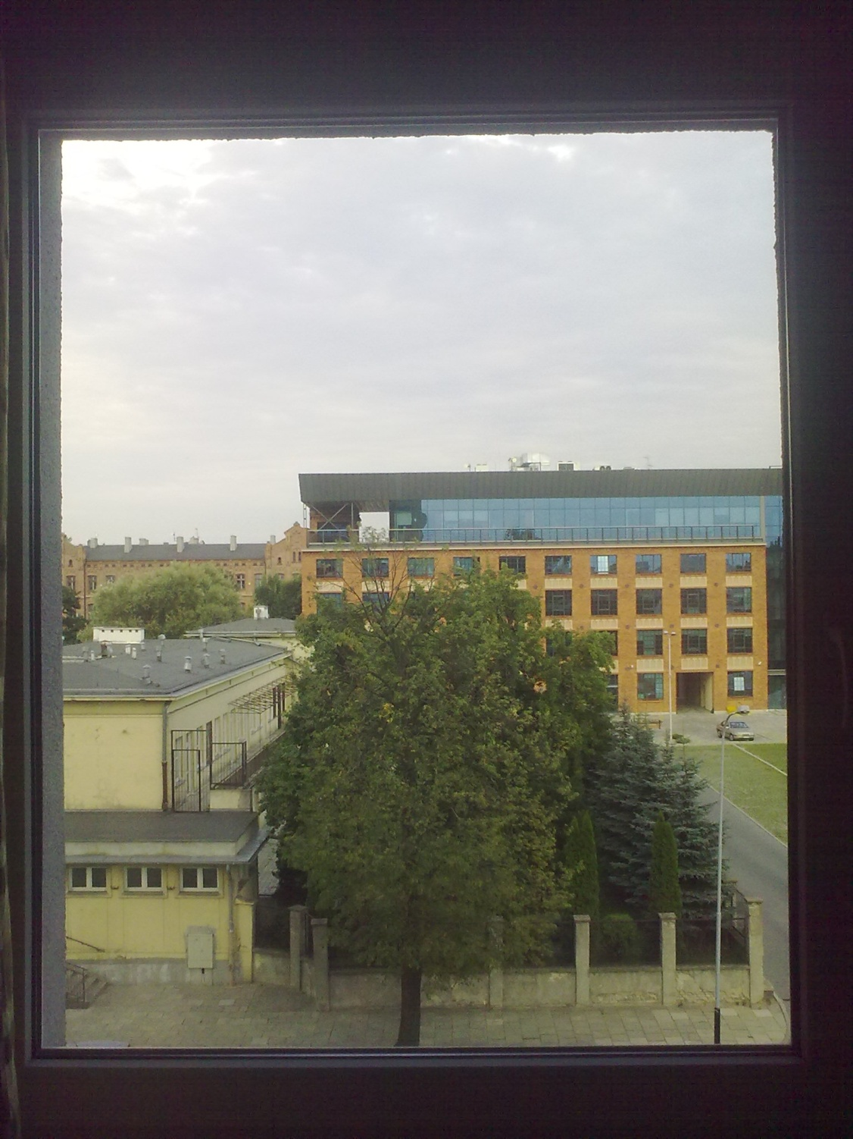
OBECNOŚĆ OBRAZÓW W MIEŚCIE
zdjęcia, mix: Sebastian Ruta

Slide 2
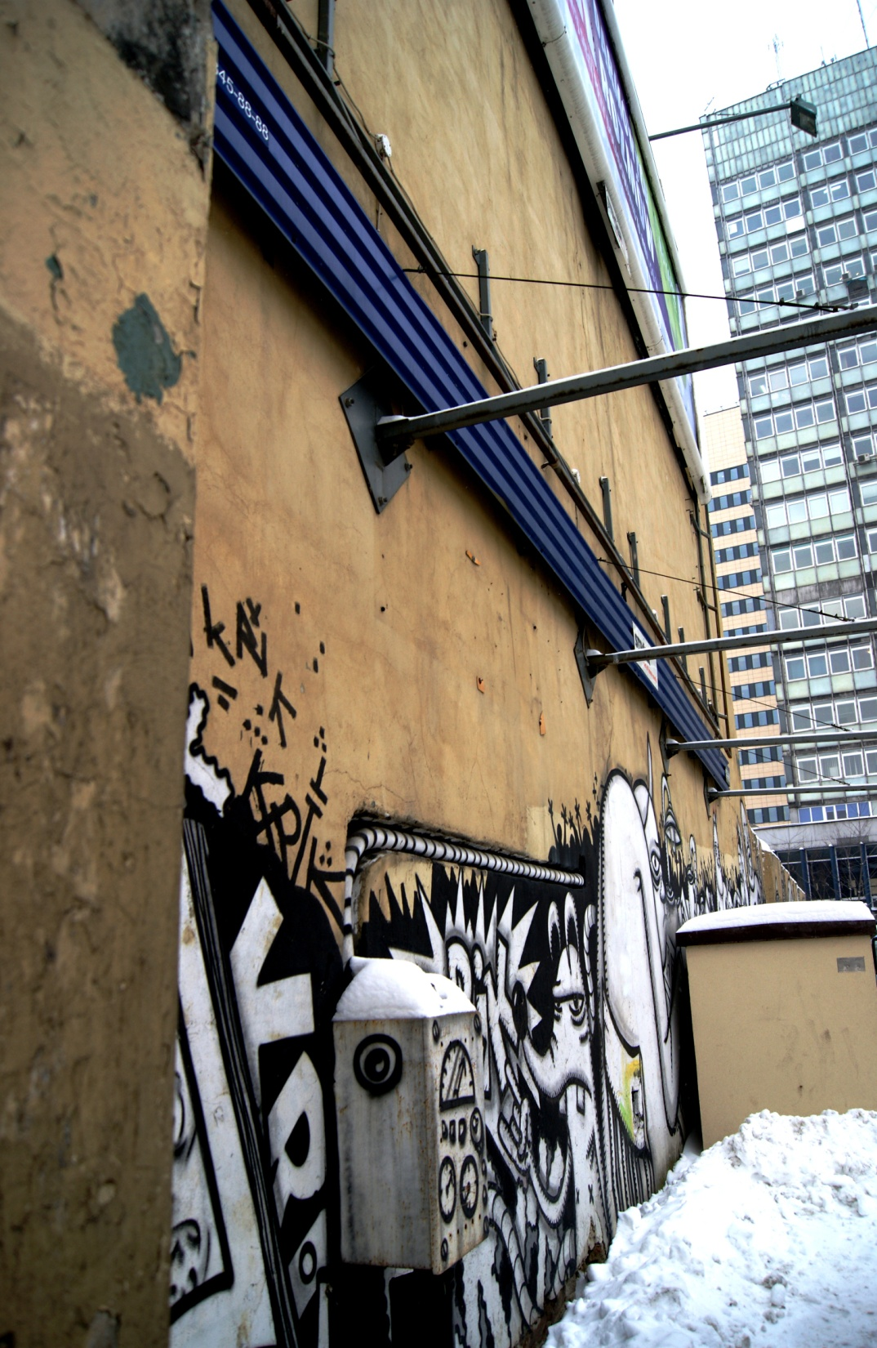
AUTOR: KRIS
MIEJSCE:
KILIŃSKIEGO/
TRAUGUTTA

Slide 3
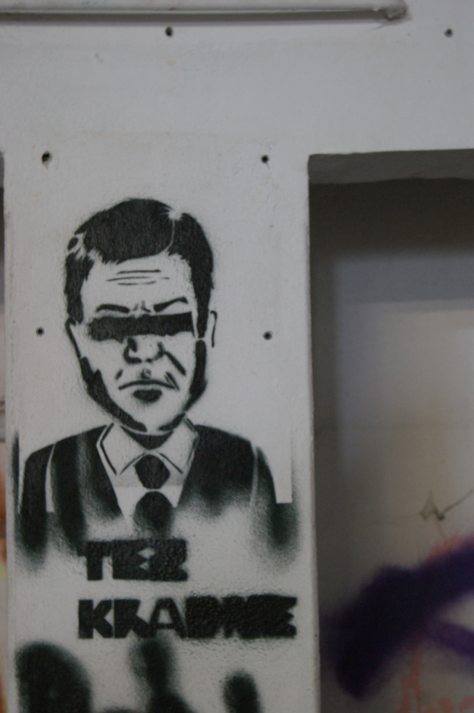

Slide 4
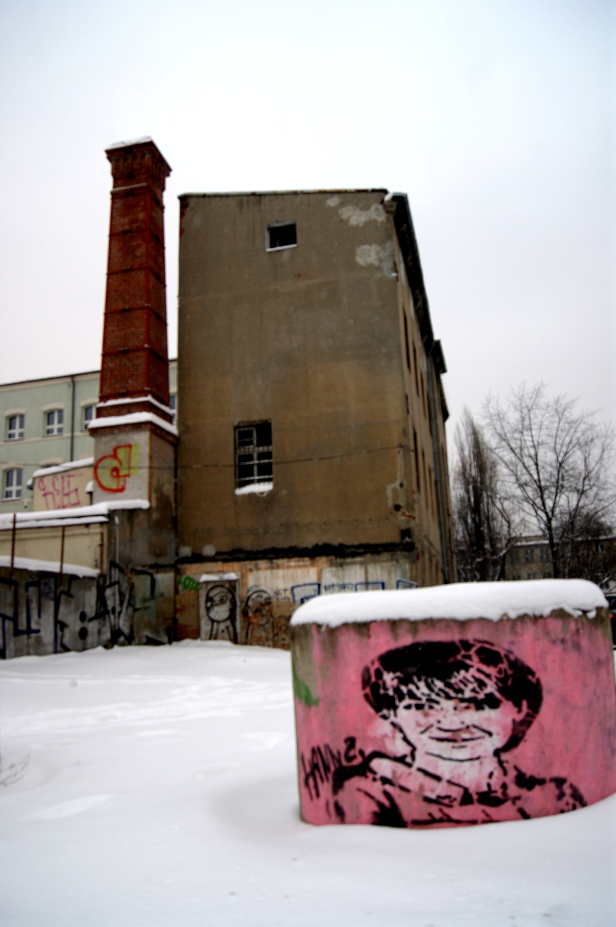

Slide 5
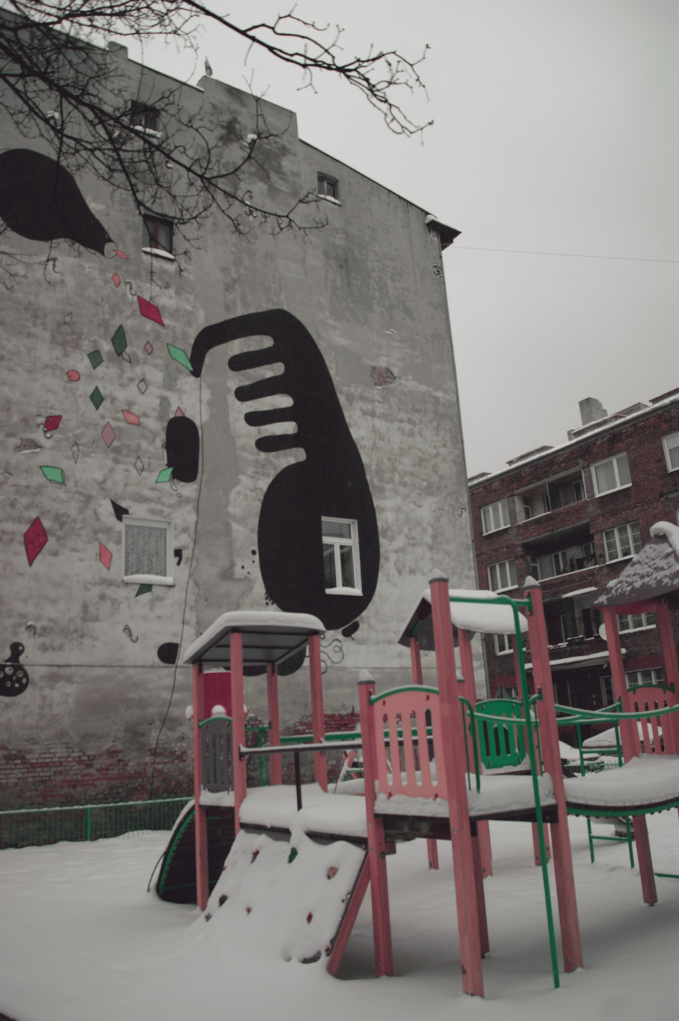
AUTOR: MASSMIX
MIEJSCE:
POGONOWSKIEGO

Slide 6
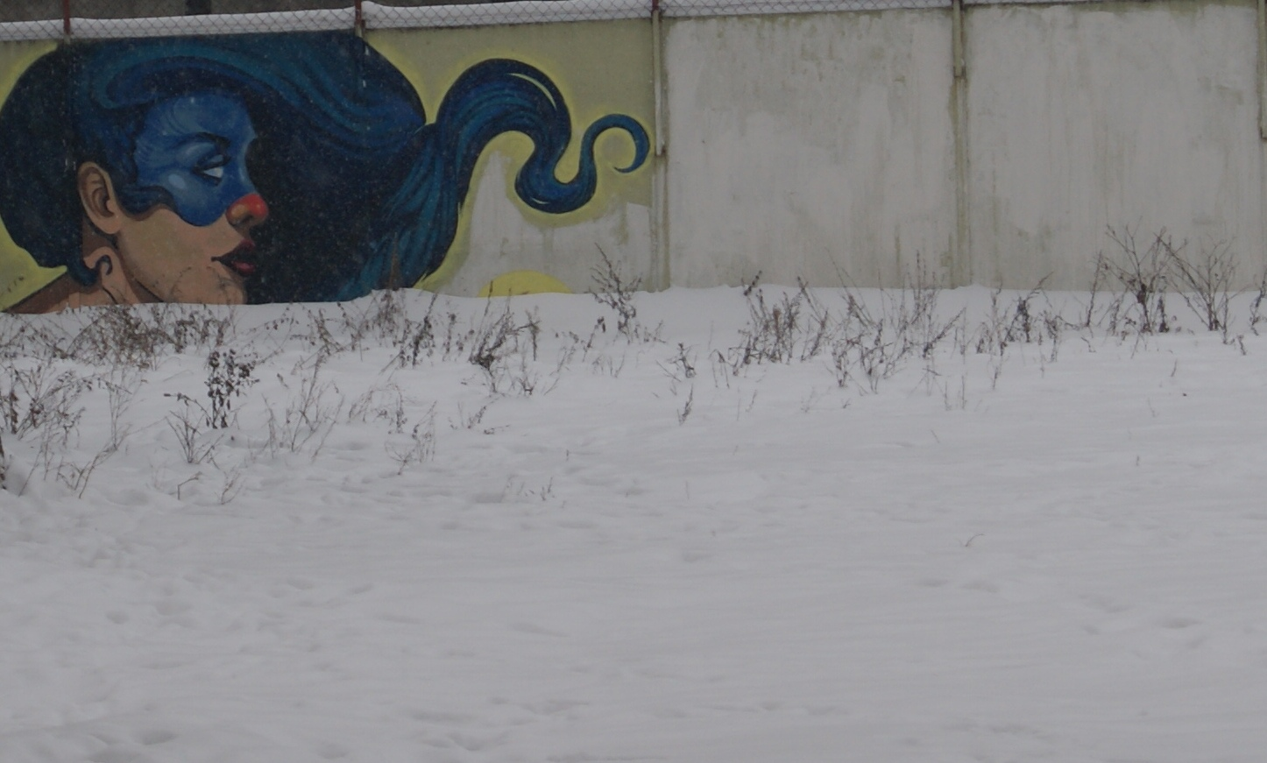

Slide 7
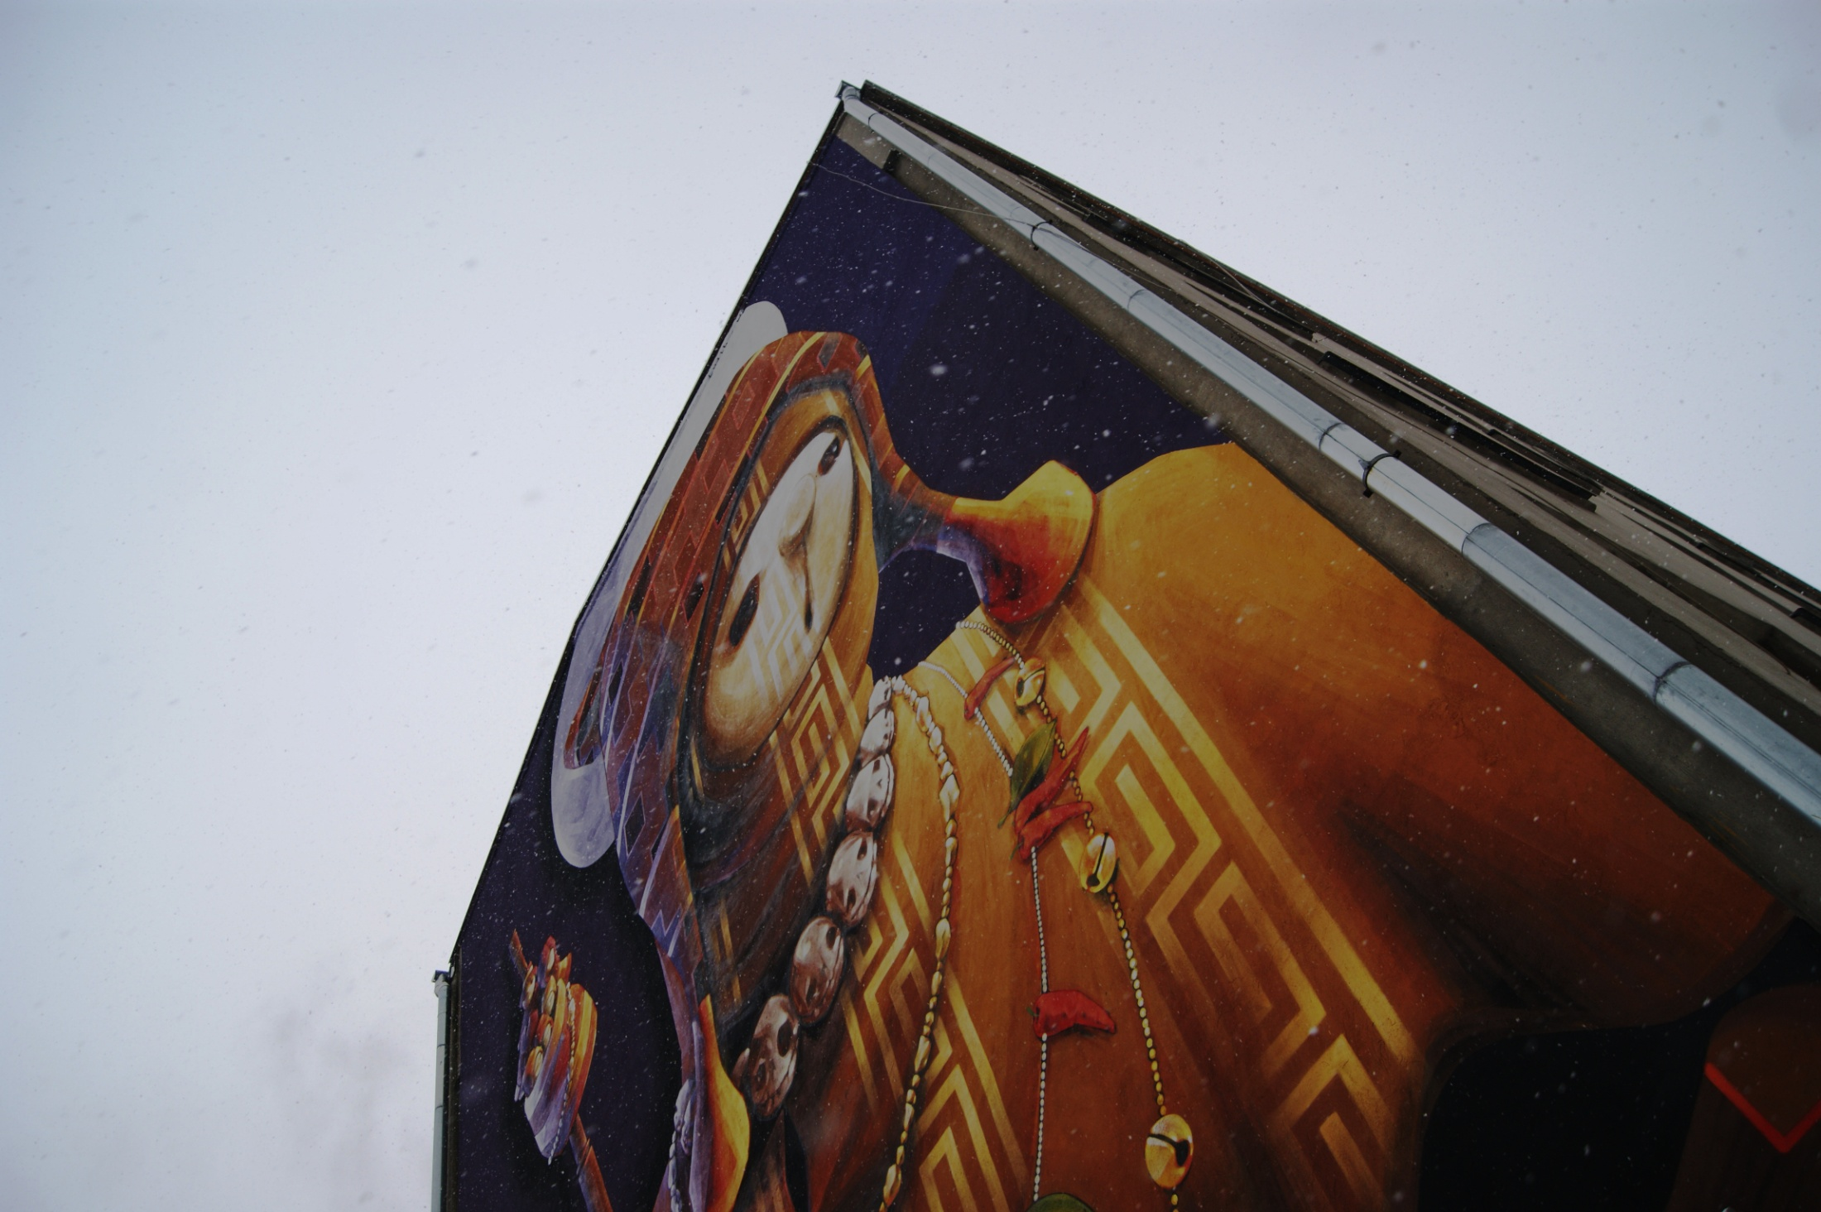
AUTOR: INTI
MIEJSCE:
PUŁKU STRZELCÓW KANIOWSKICH

Slide 8
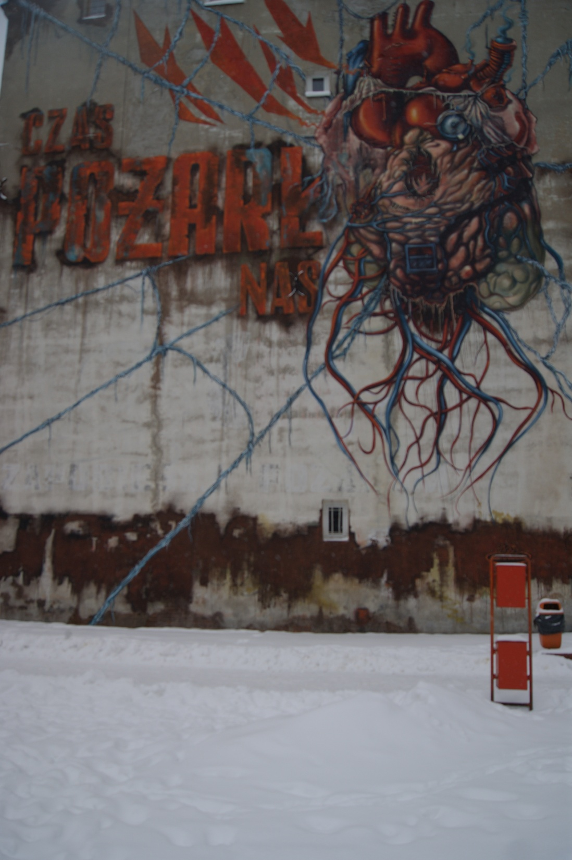
AUTOR: LUMP
MIEJSCE:
WÓLCZAŃSKA

Slide 9
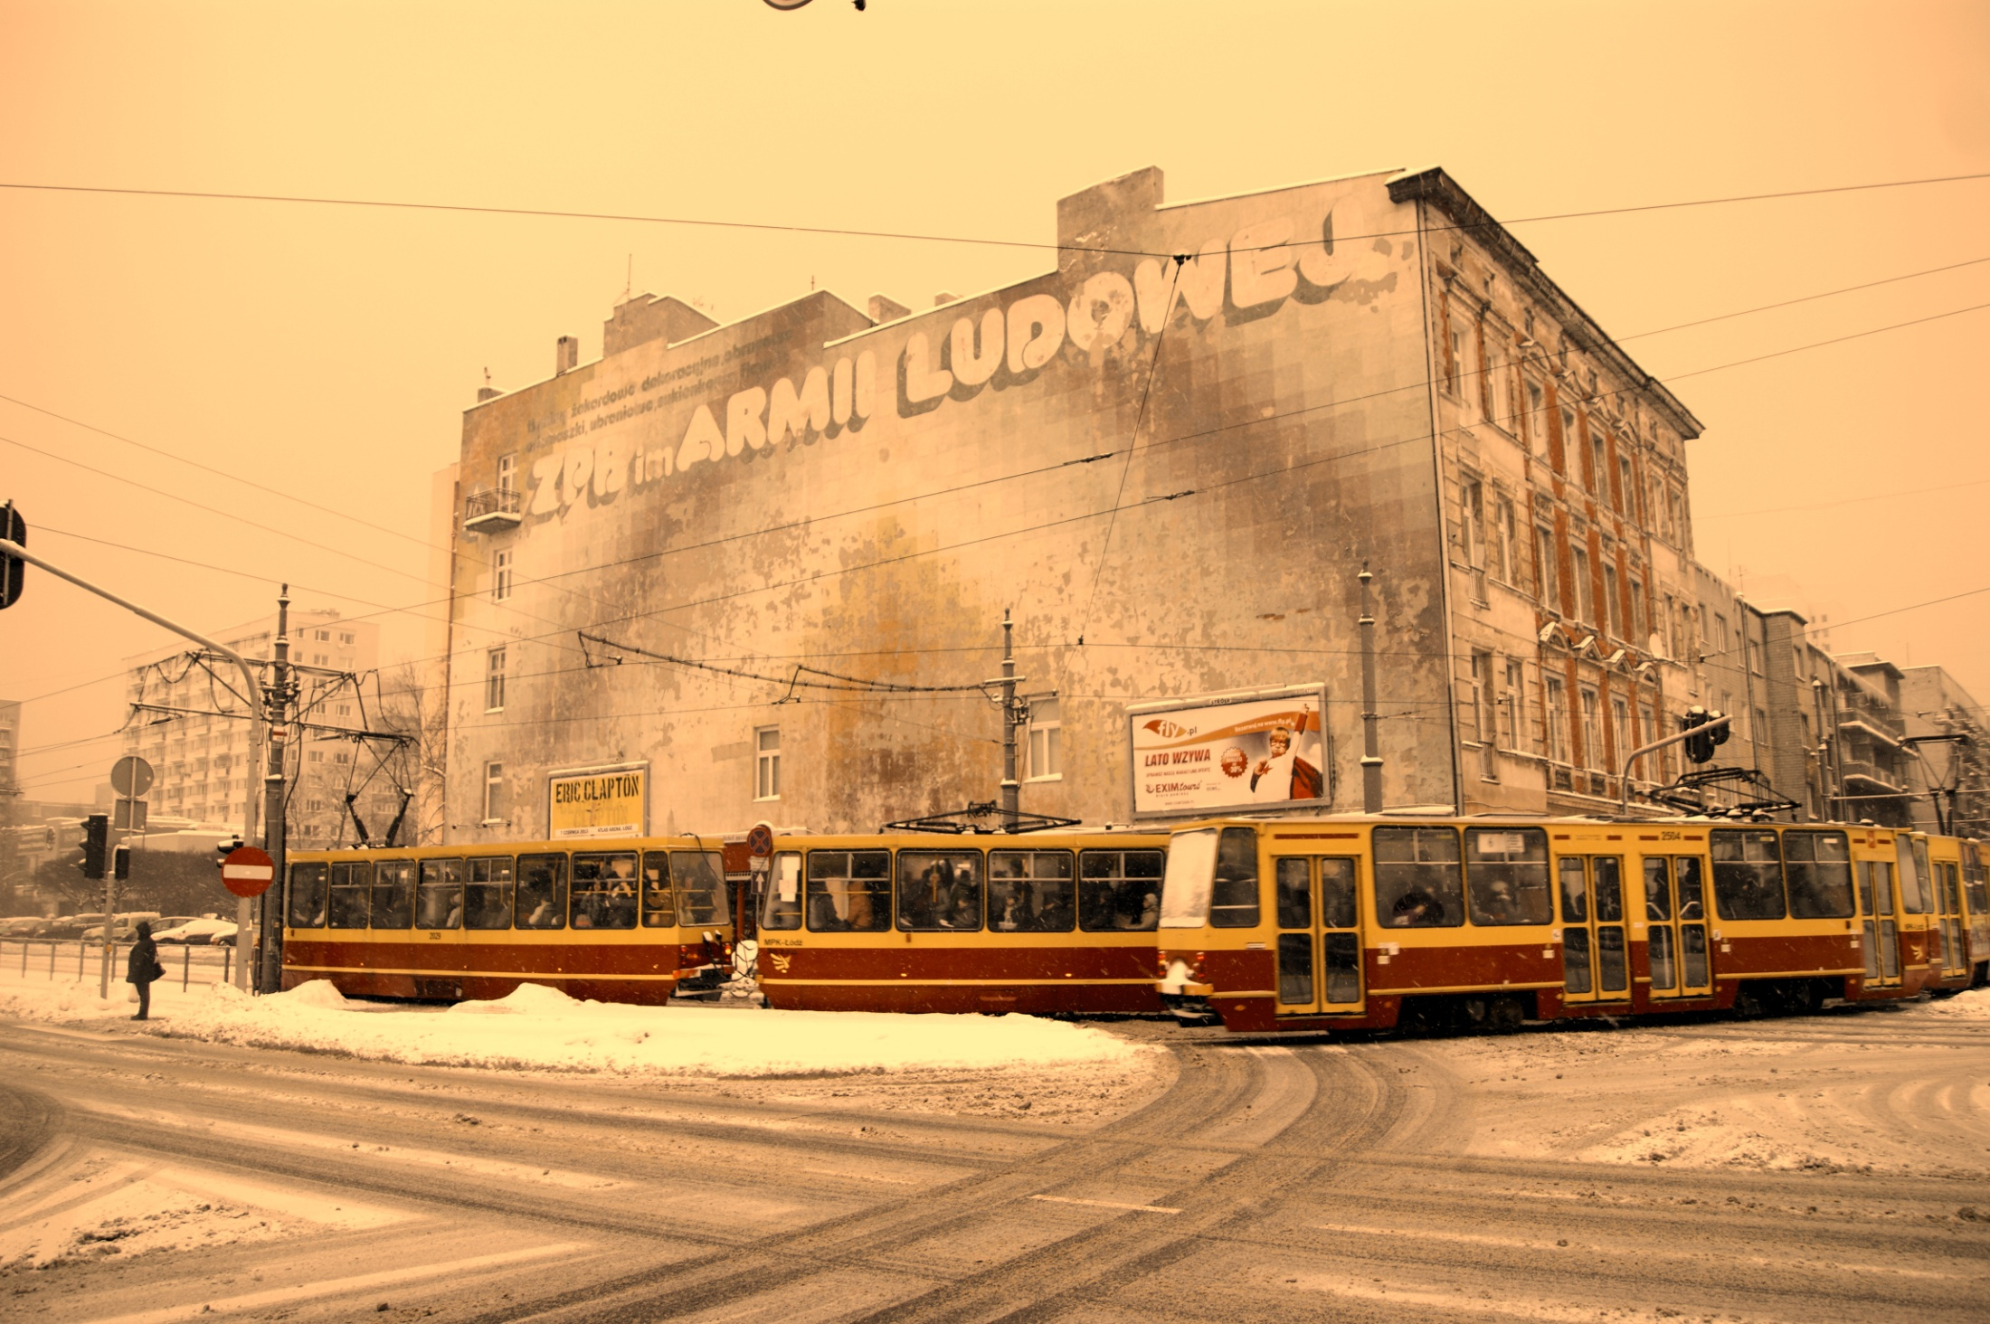

Slide 10
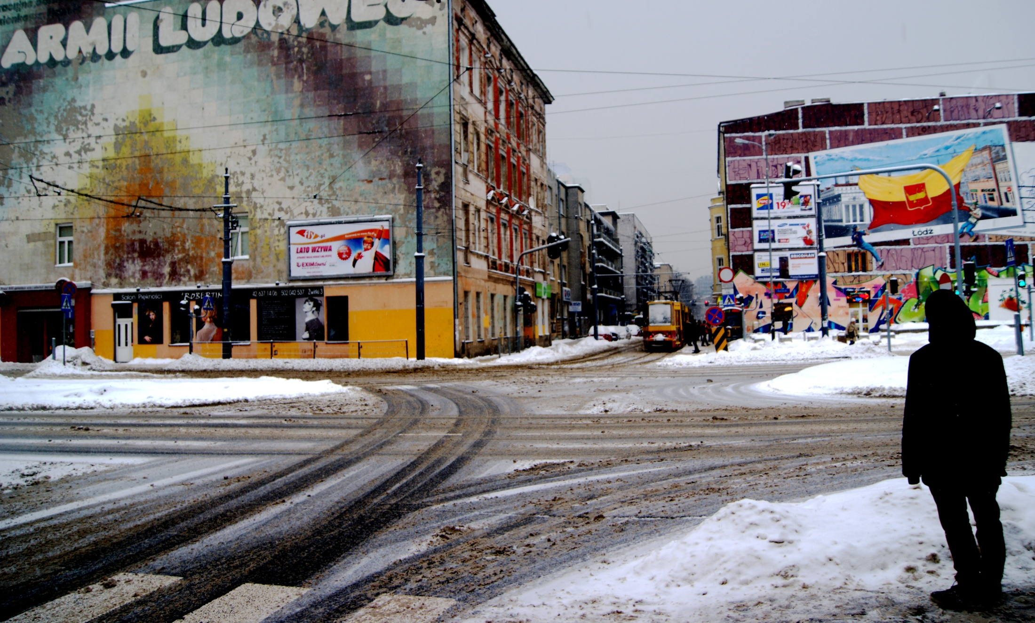

Slide 11
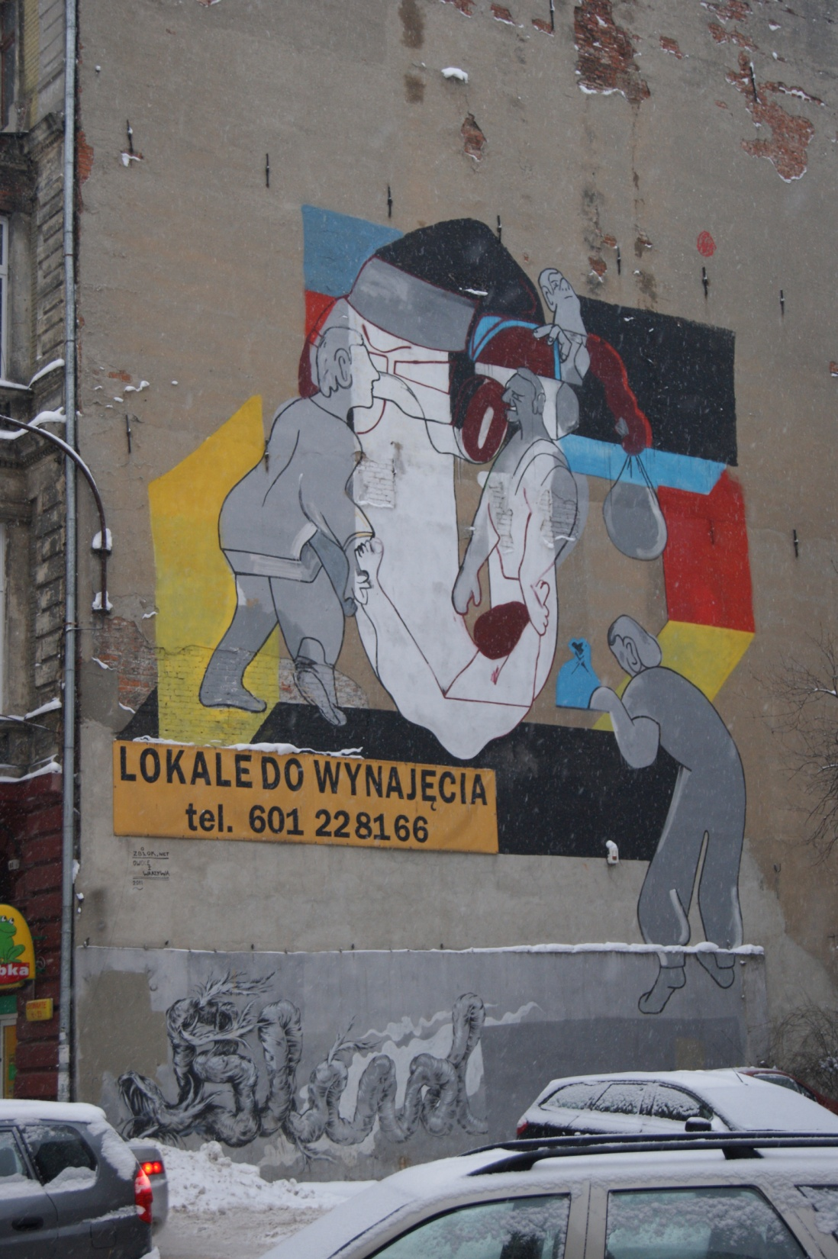

Slide 12
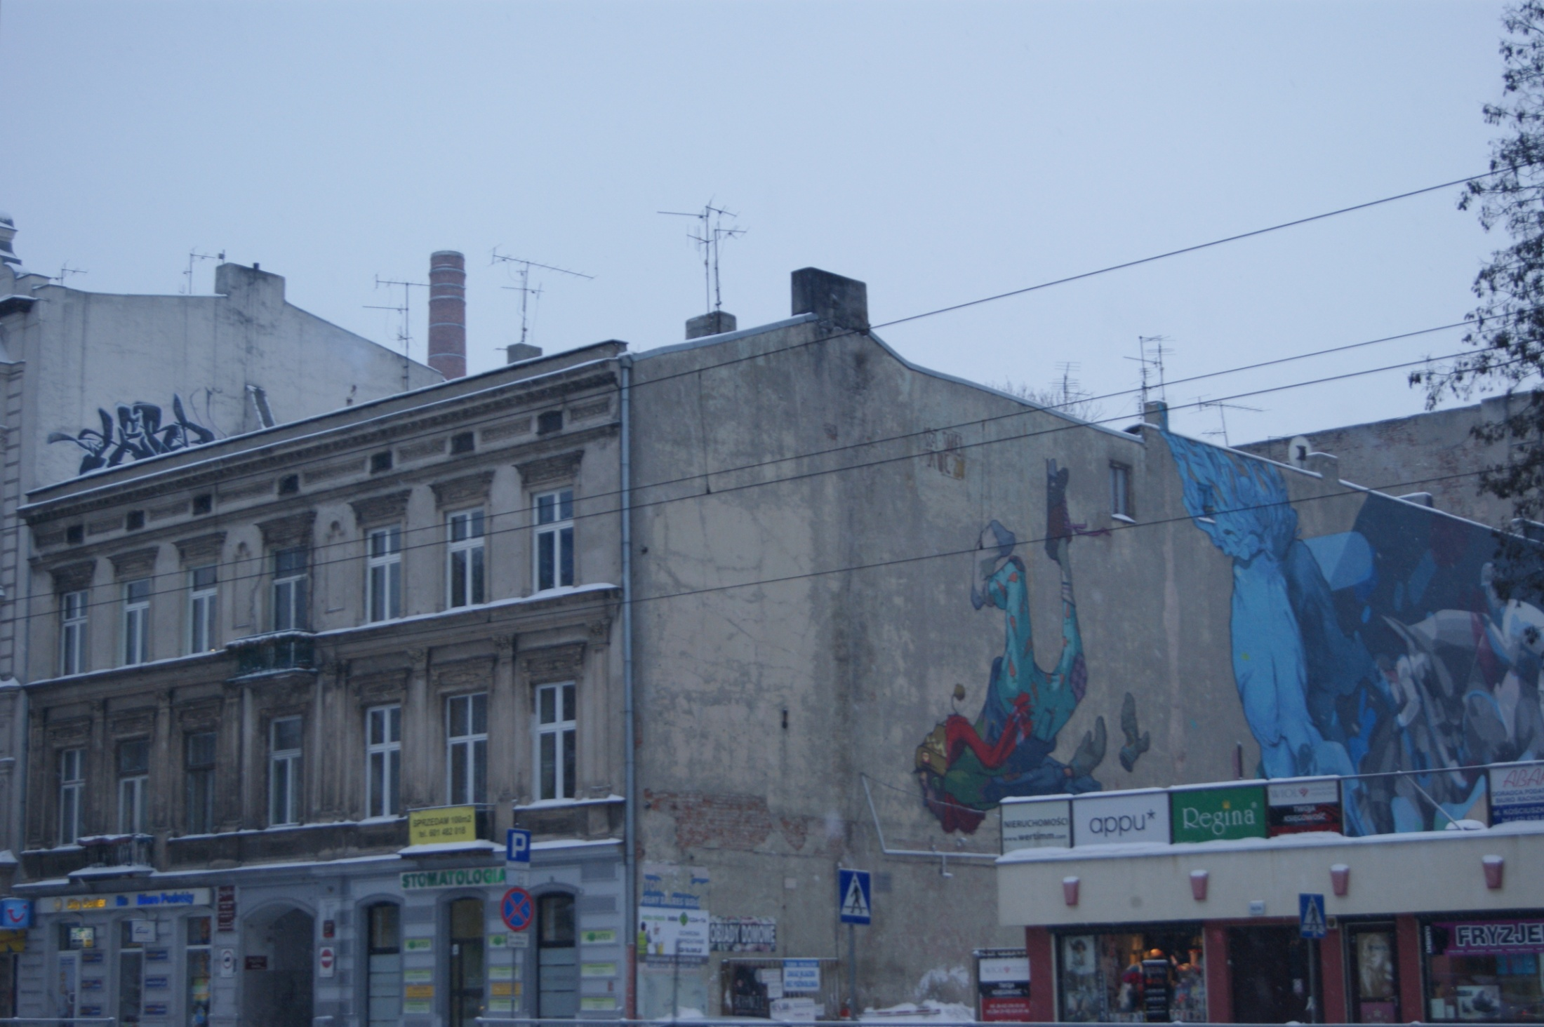
AUTOR:
SAT ONE/ETAM CREW
MIEJSCE:
KOŚCIUSZKI

Slide 13
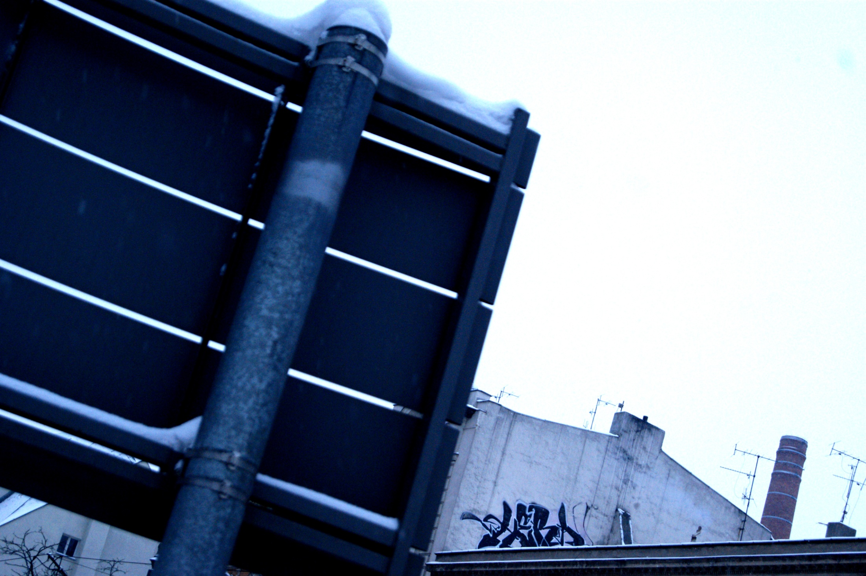

Slide 14
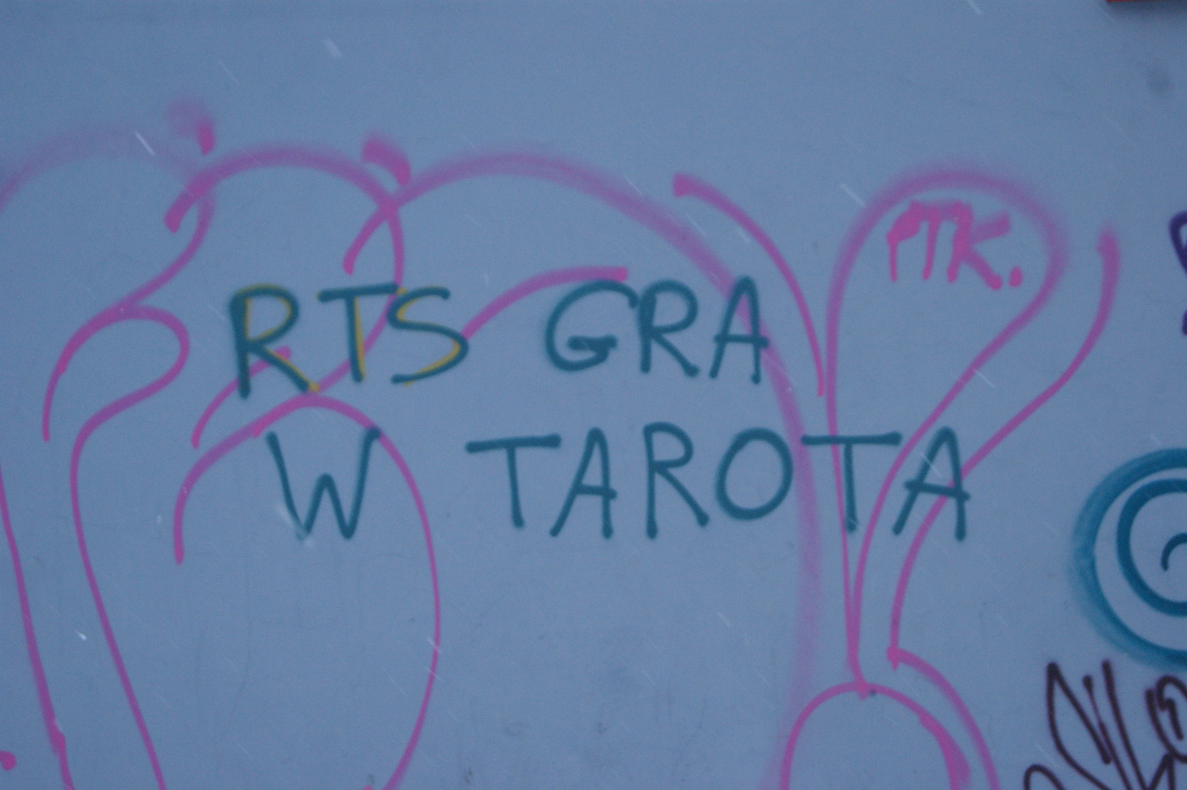
AUTOR:
JAN III SOBIESKI
MIEJSCE:
PASAŻ RUBINSTEINA

Slide 15
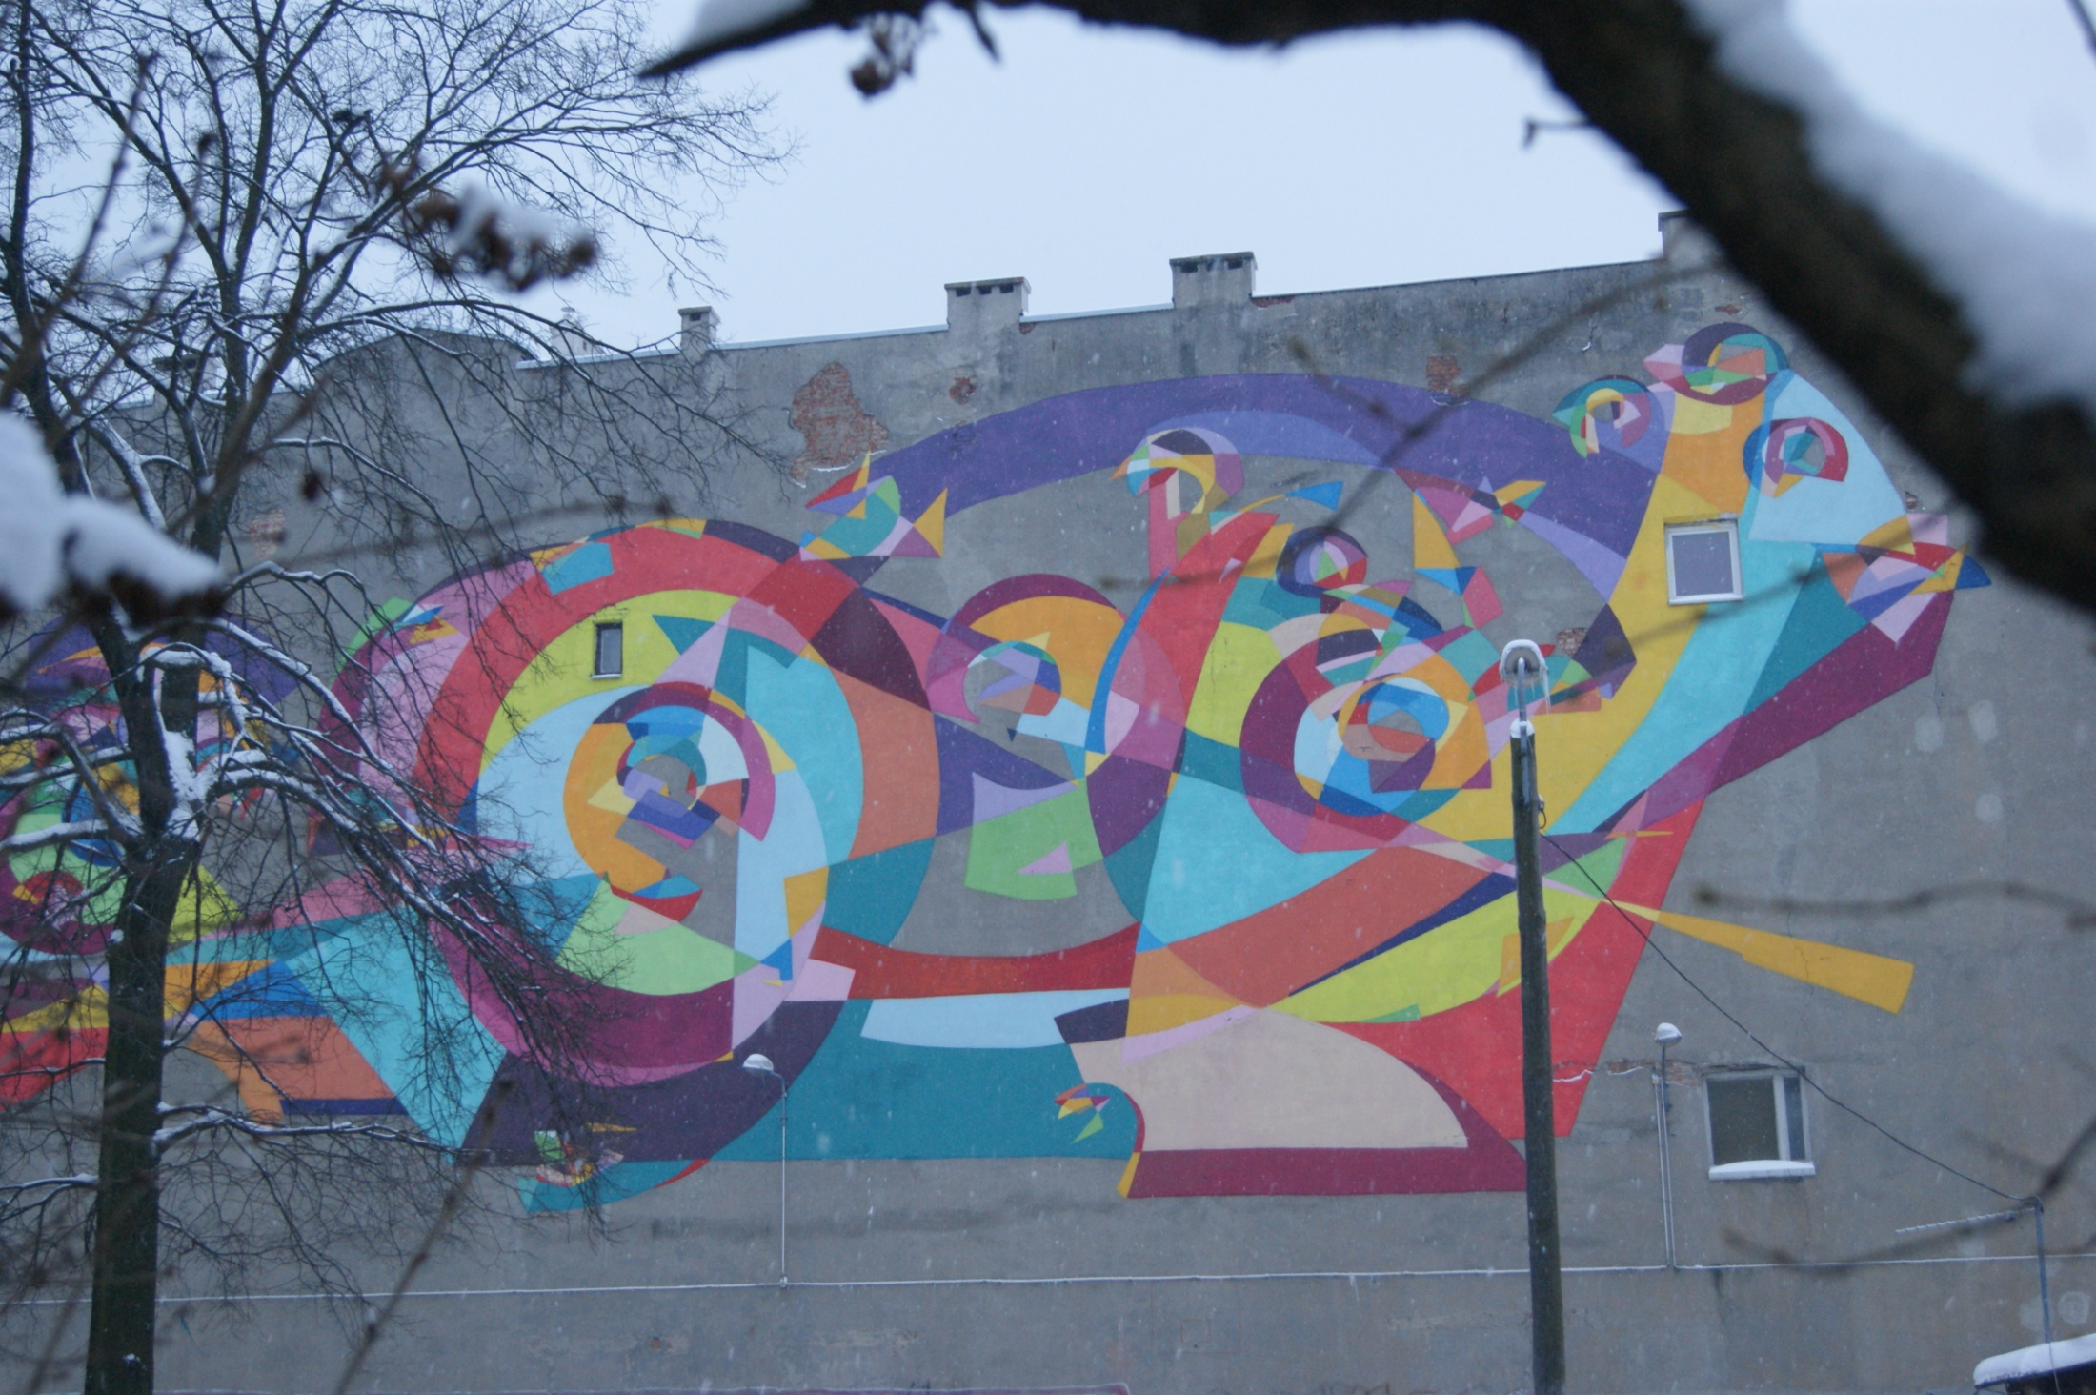
AUTOR: KENOR
MIEJSCE:KOŚCIUSZKI

Slide 16
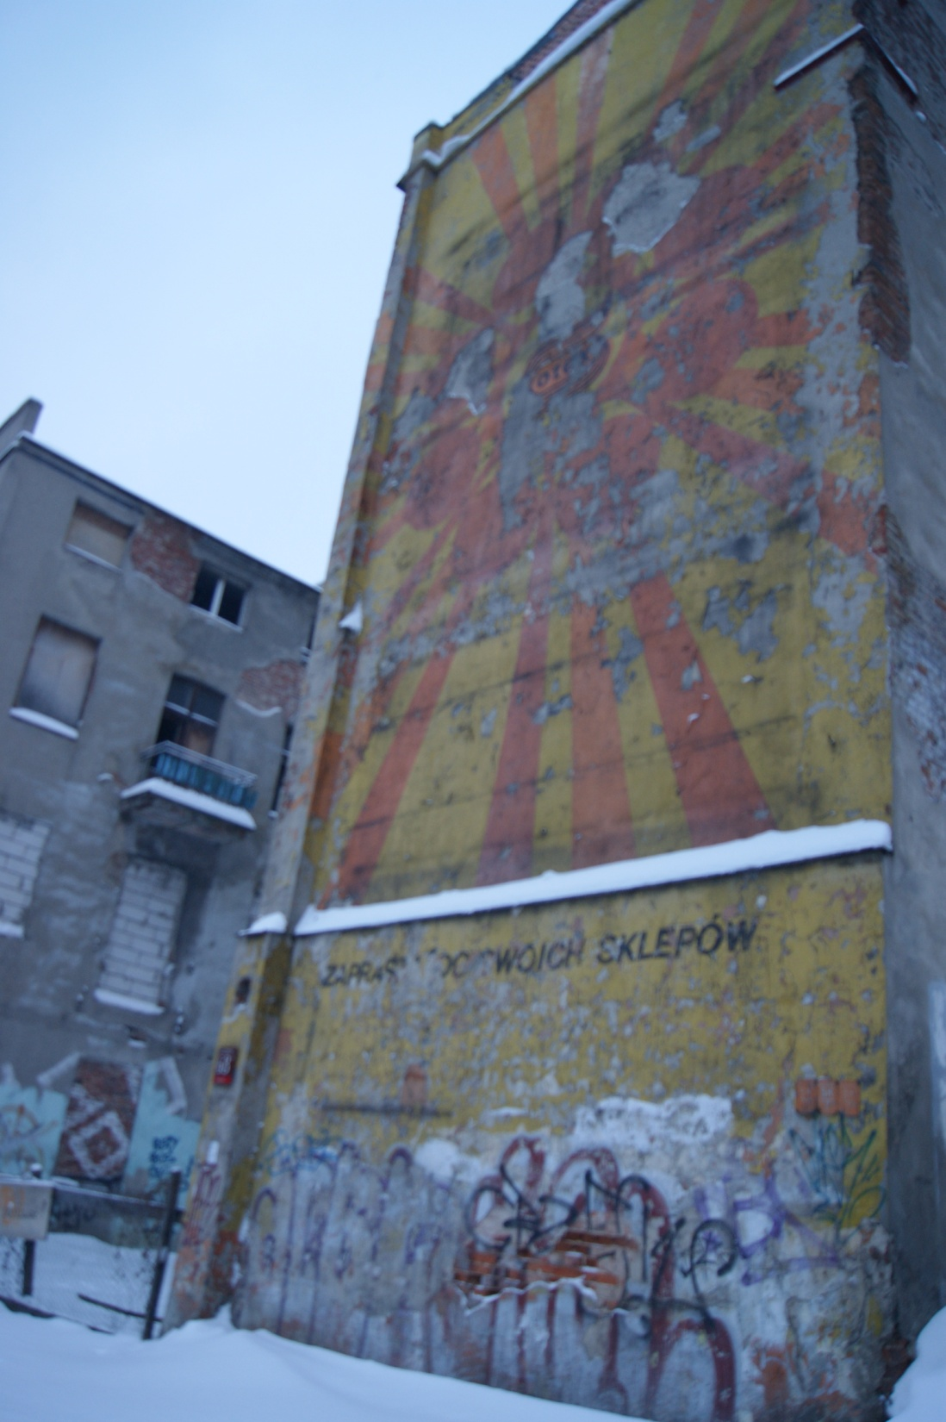

Slide 17
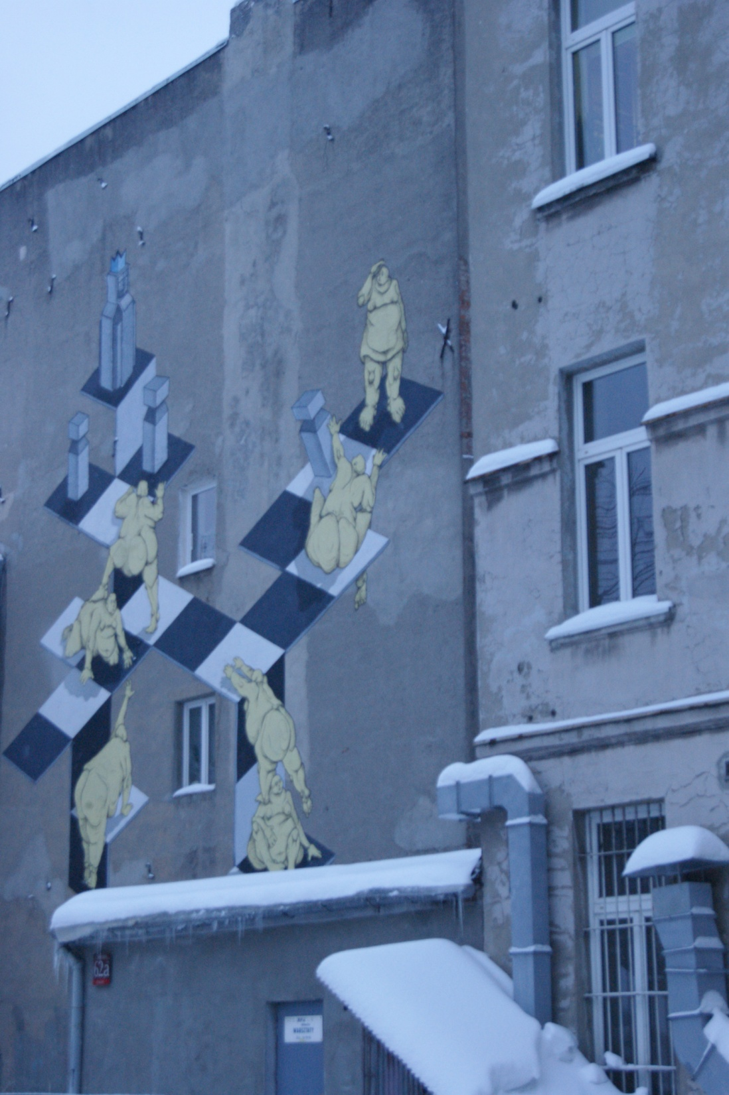

Slide 18
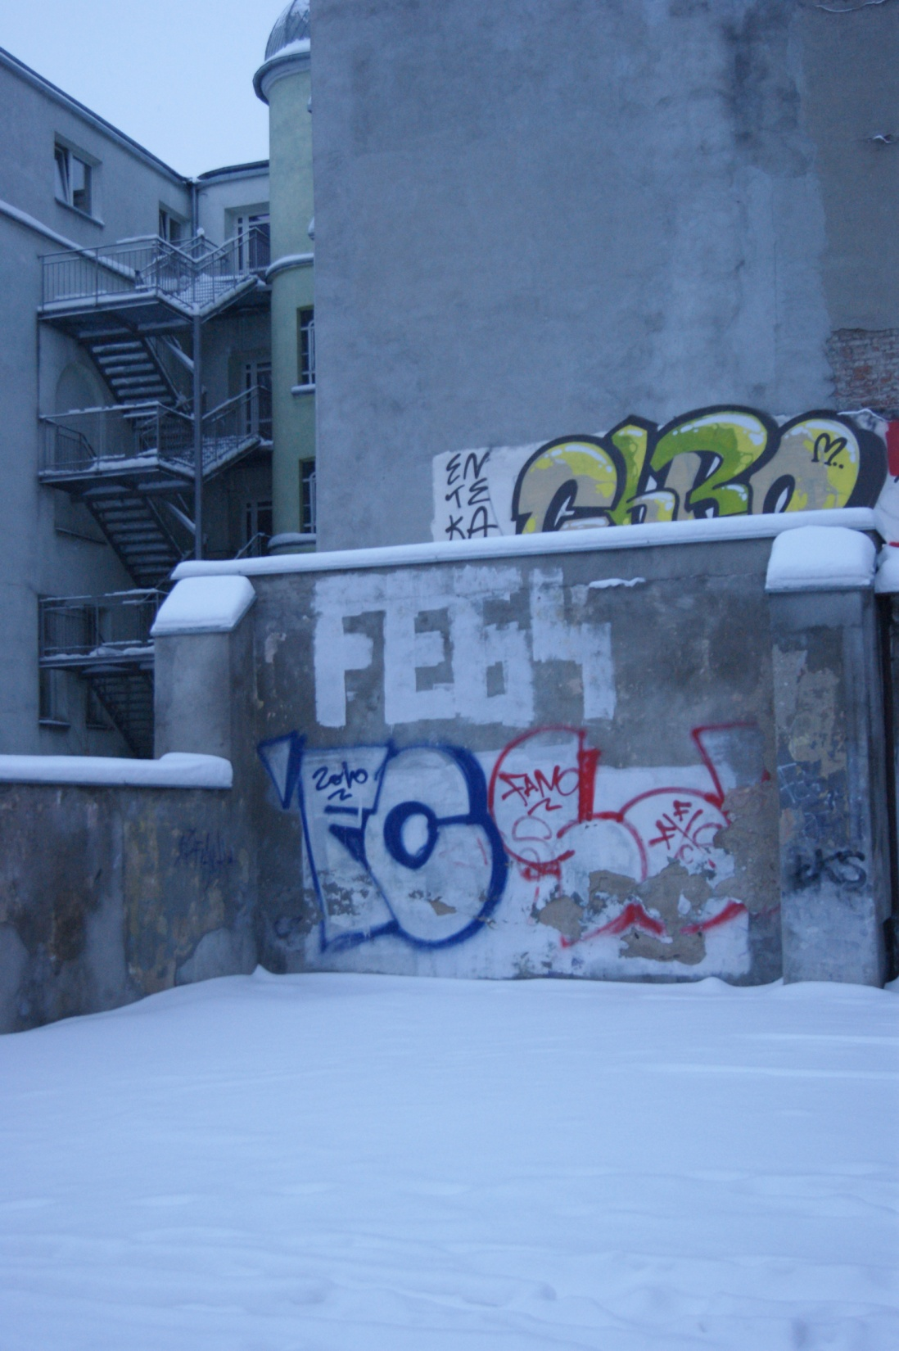

Slide 19
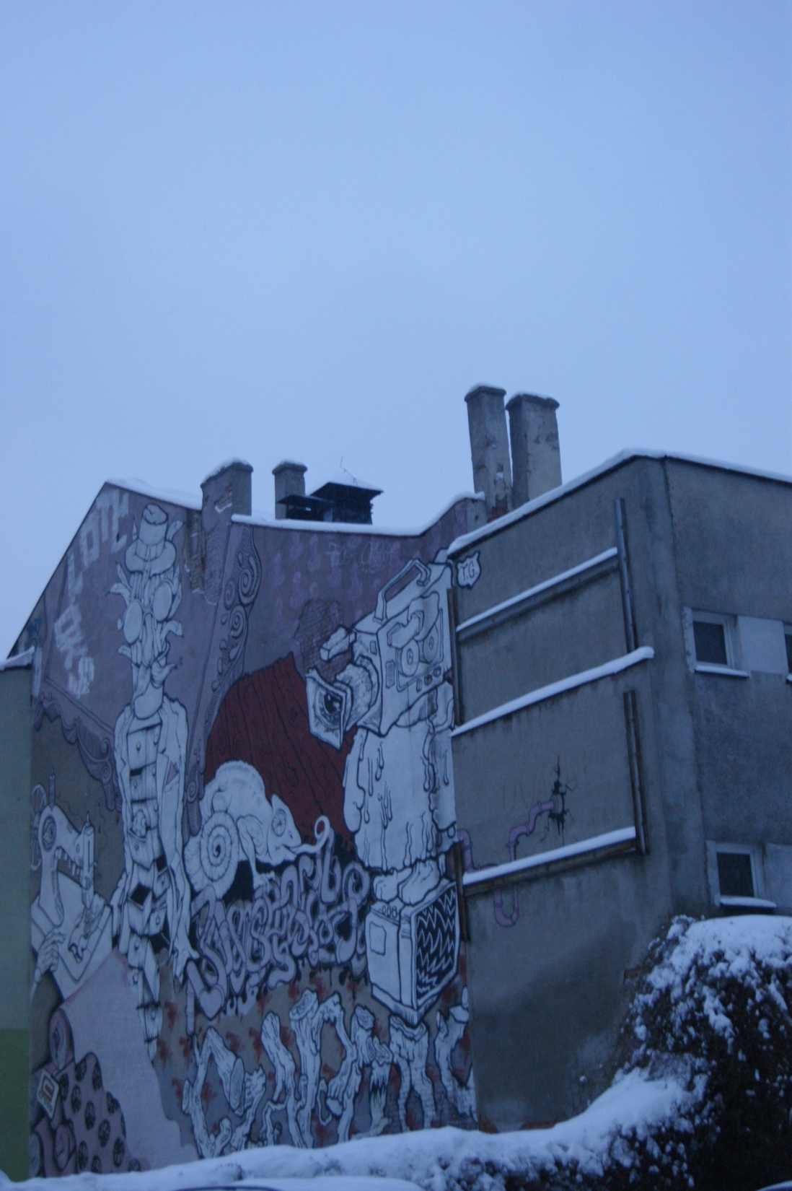
AUTOR: SEPE/CHAZME
MIEJSCE:
ZACHODNIA

Slide 20
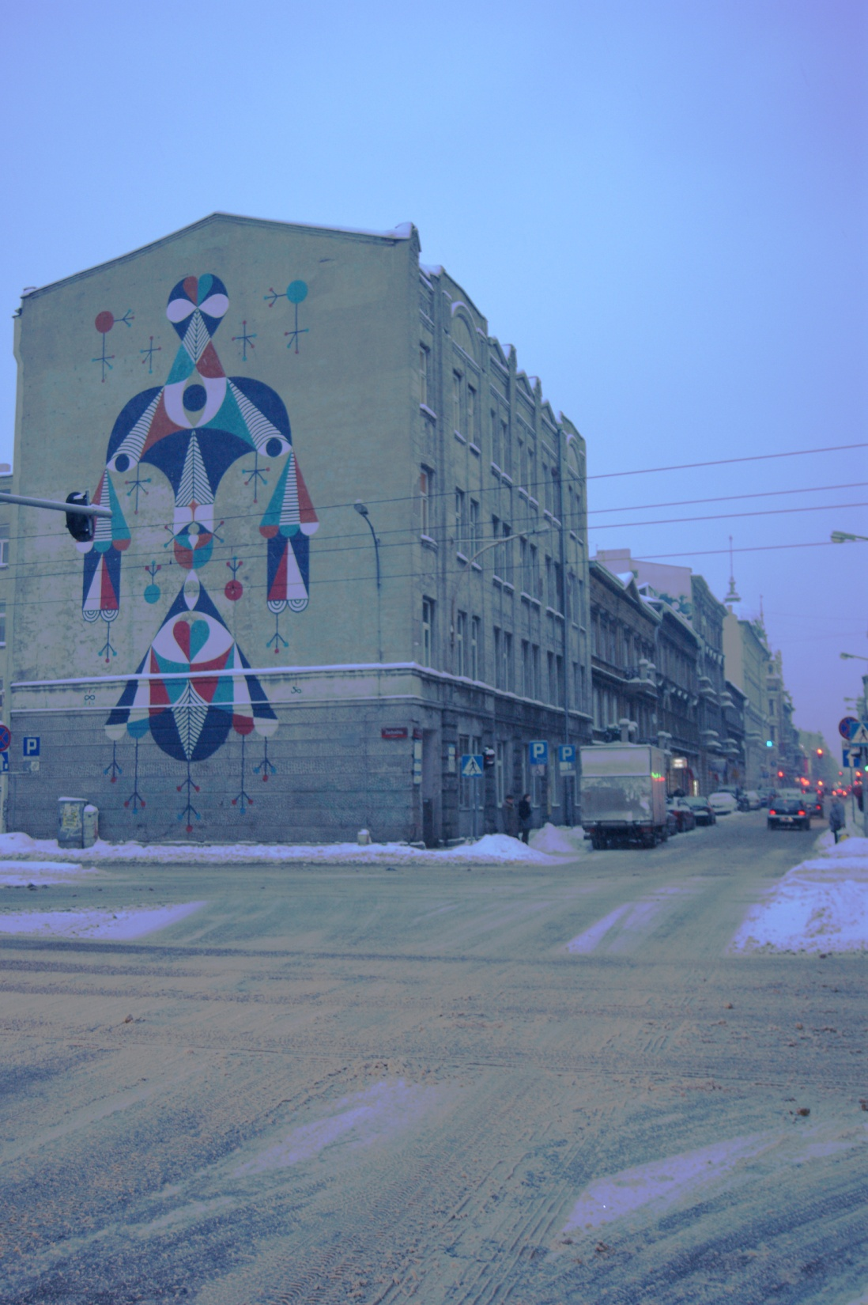
AUTOR: REMED
MIEJSCE:
PRÓCHNIKA/
ZACHODNIA

Slide 21
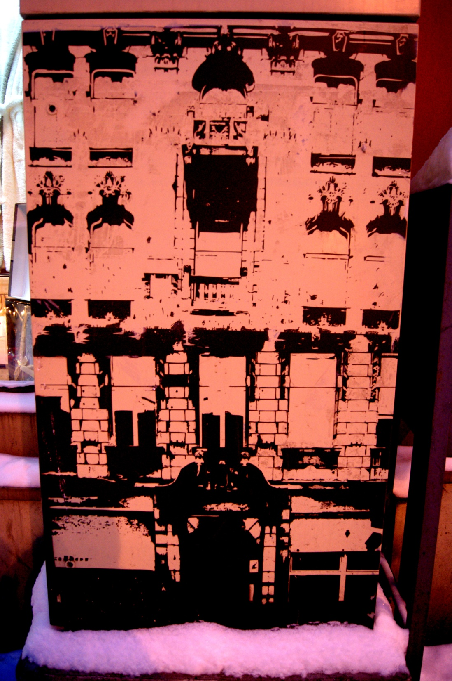

Slide 22
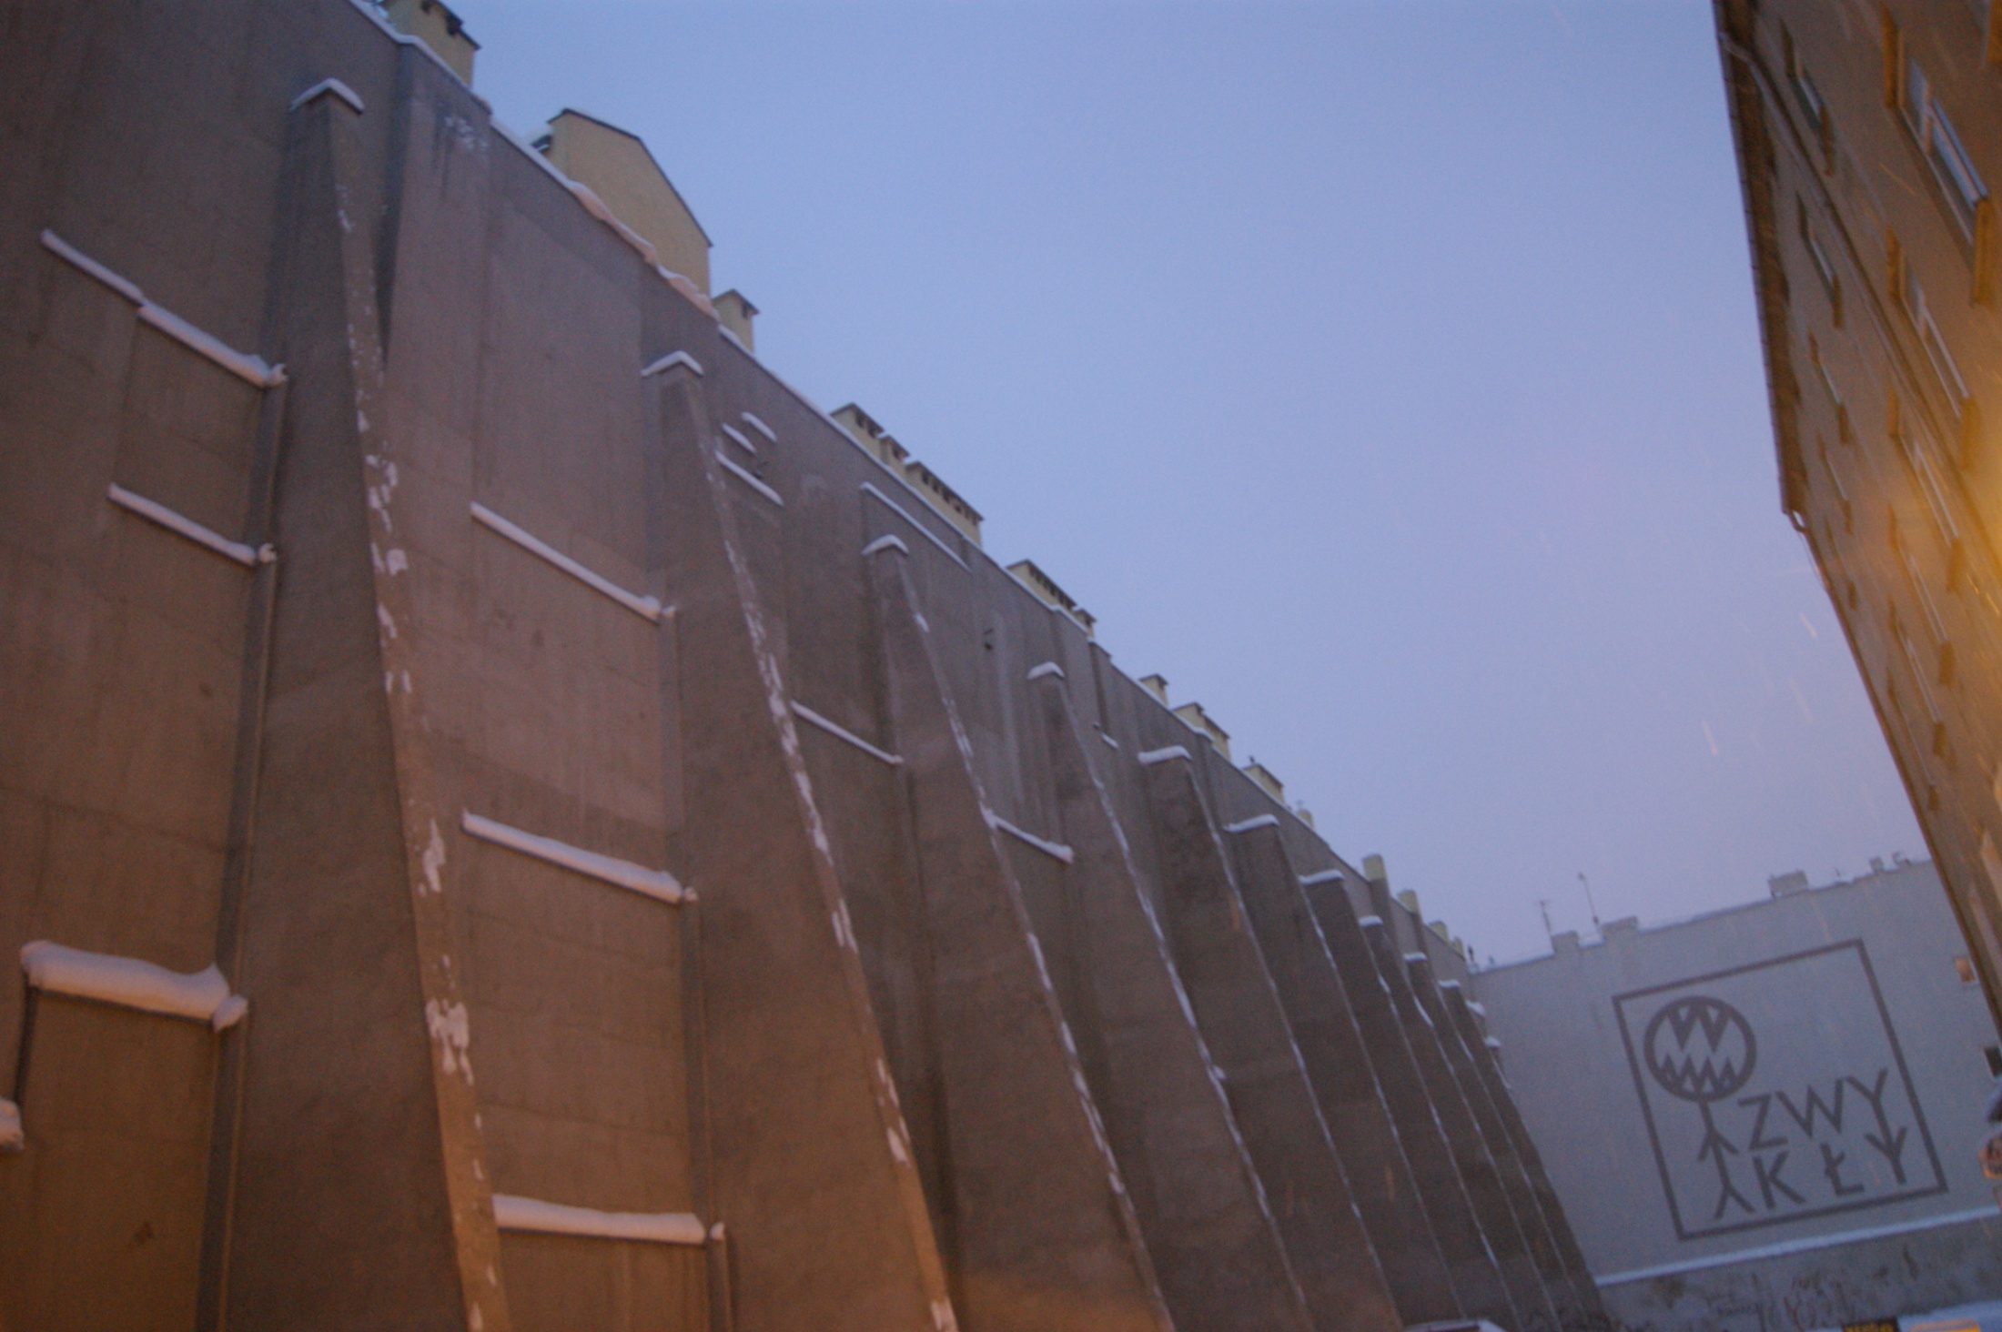
AUTOR:
GRUPA TWOŻYWO
MIEJSCE:
PIOTRKOWSKA

Slide 23
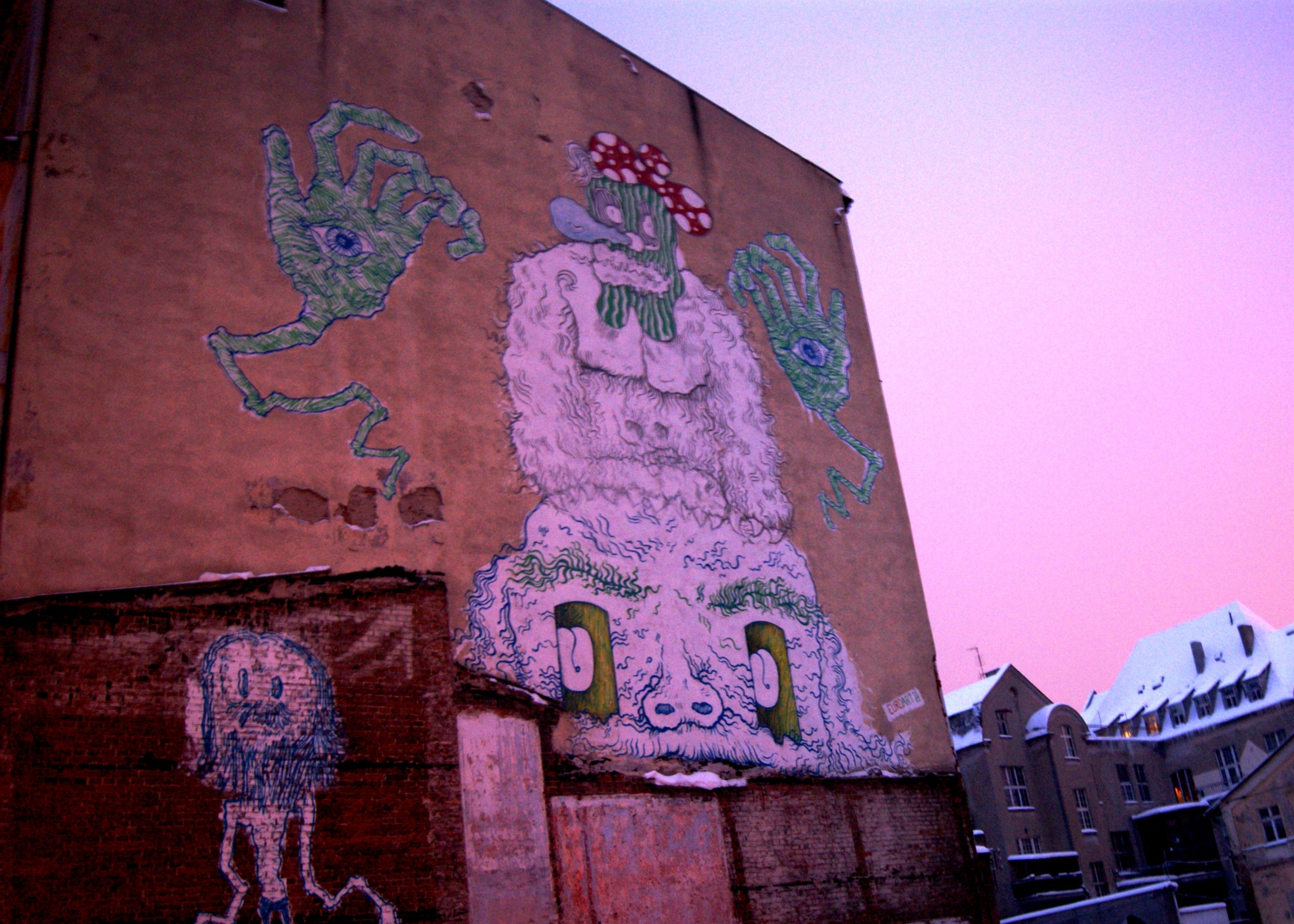

Slide 24
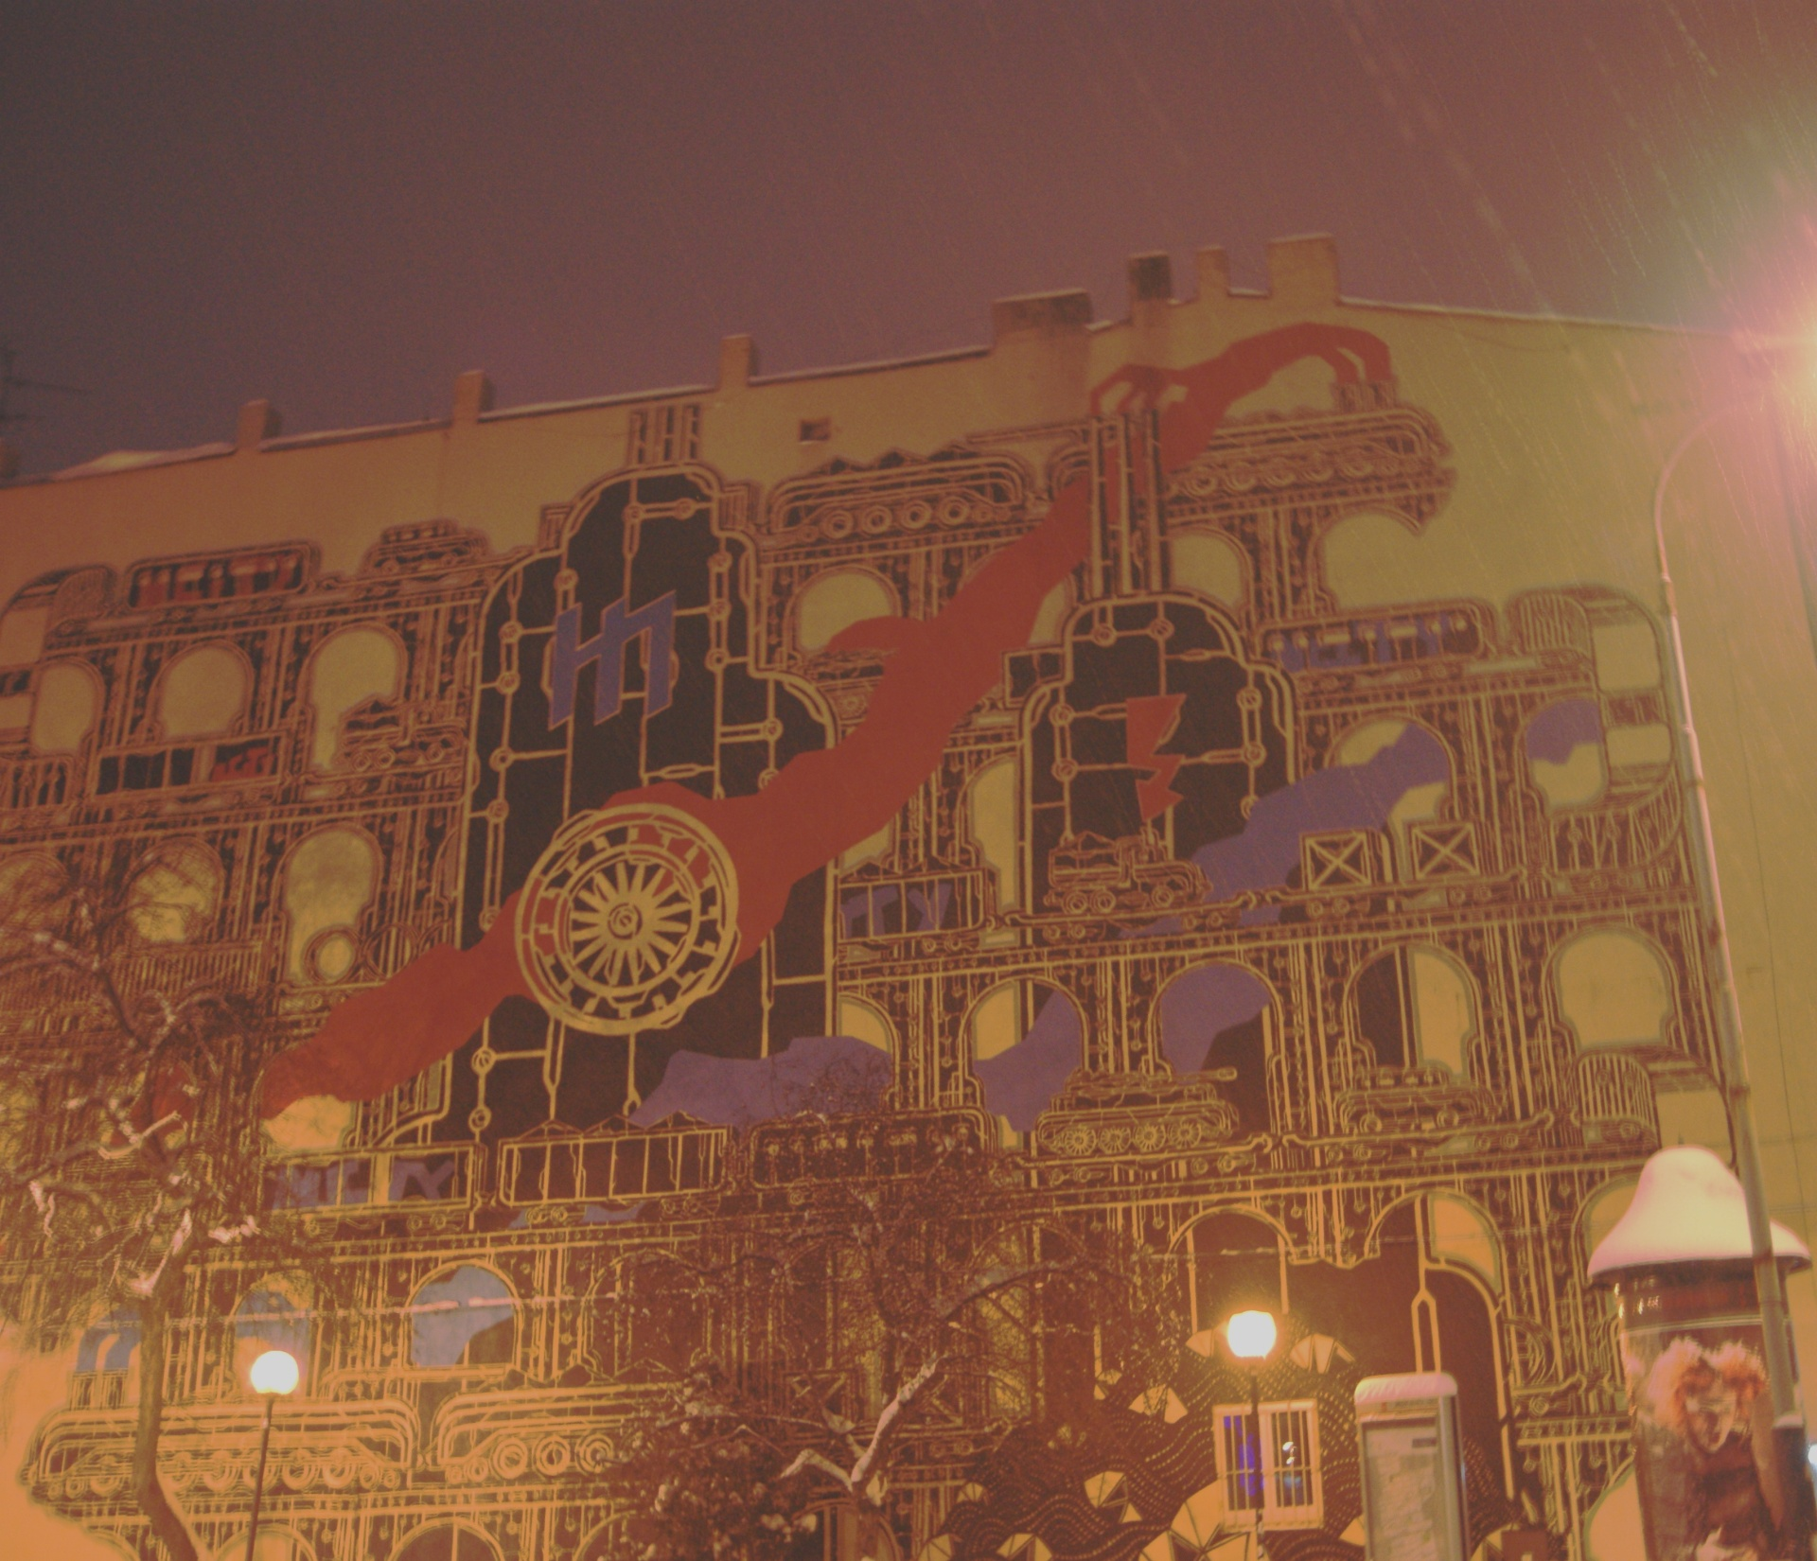
AUTOR: M-CITY
MIEJSCE:LEGIONÓW

Slide 25
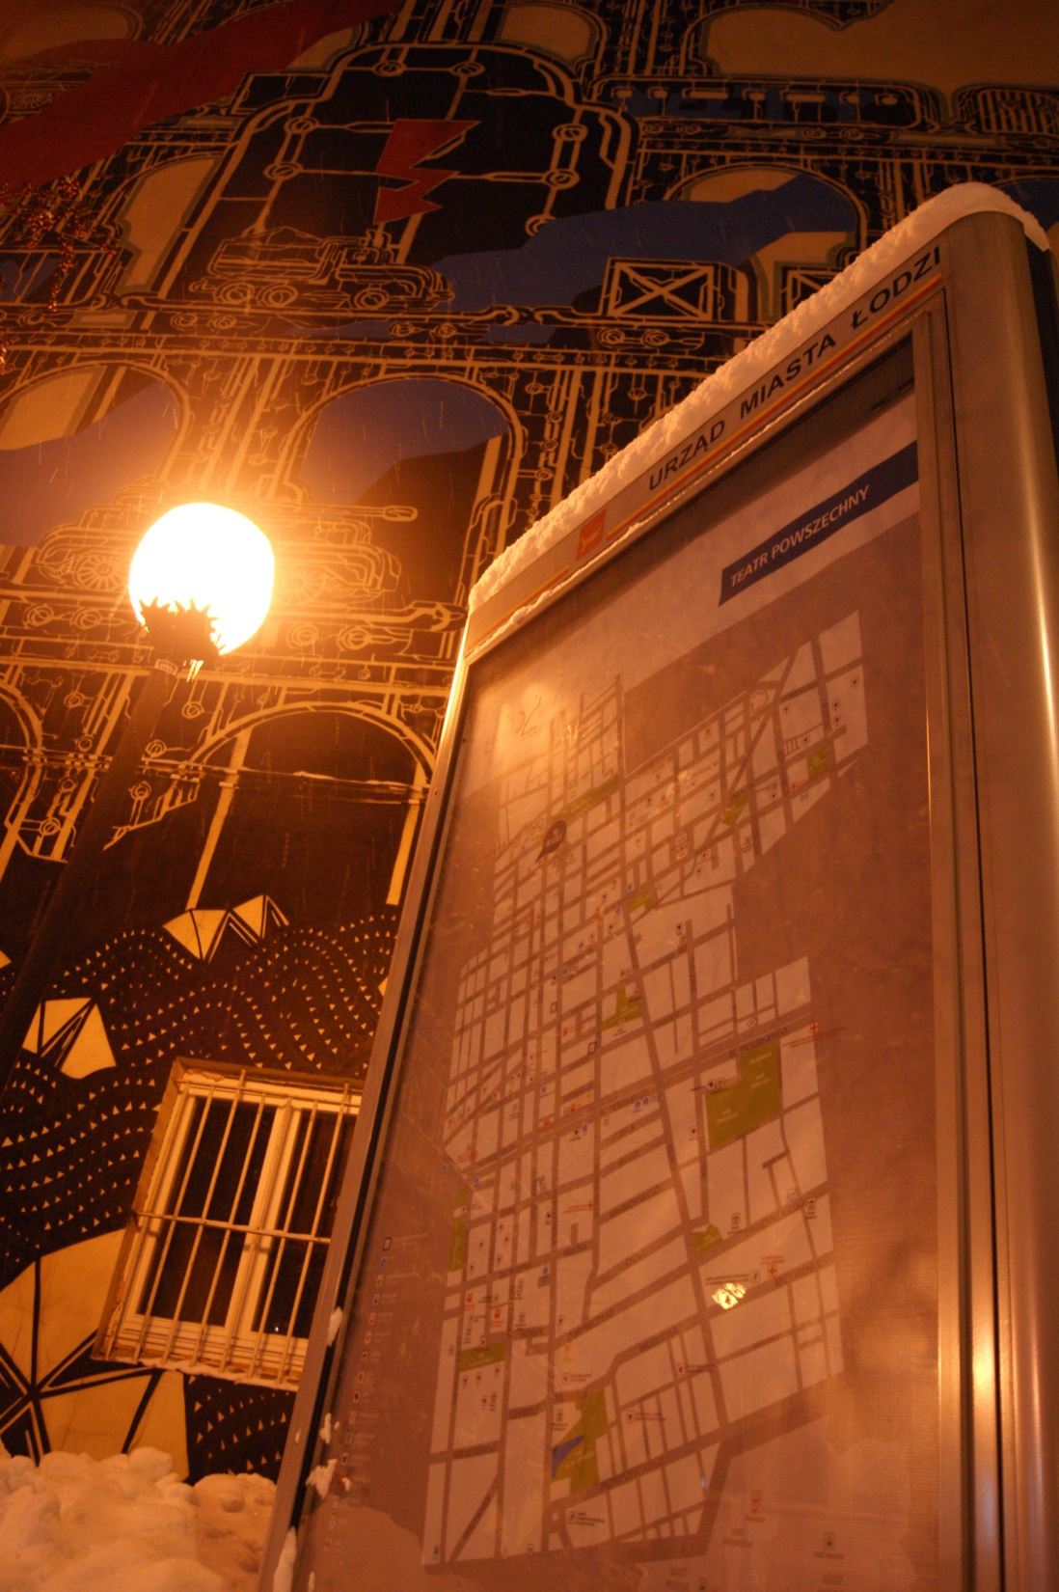

Slide 26
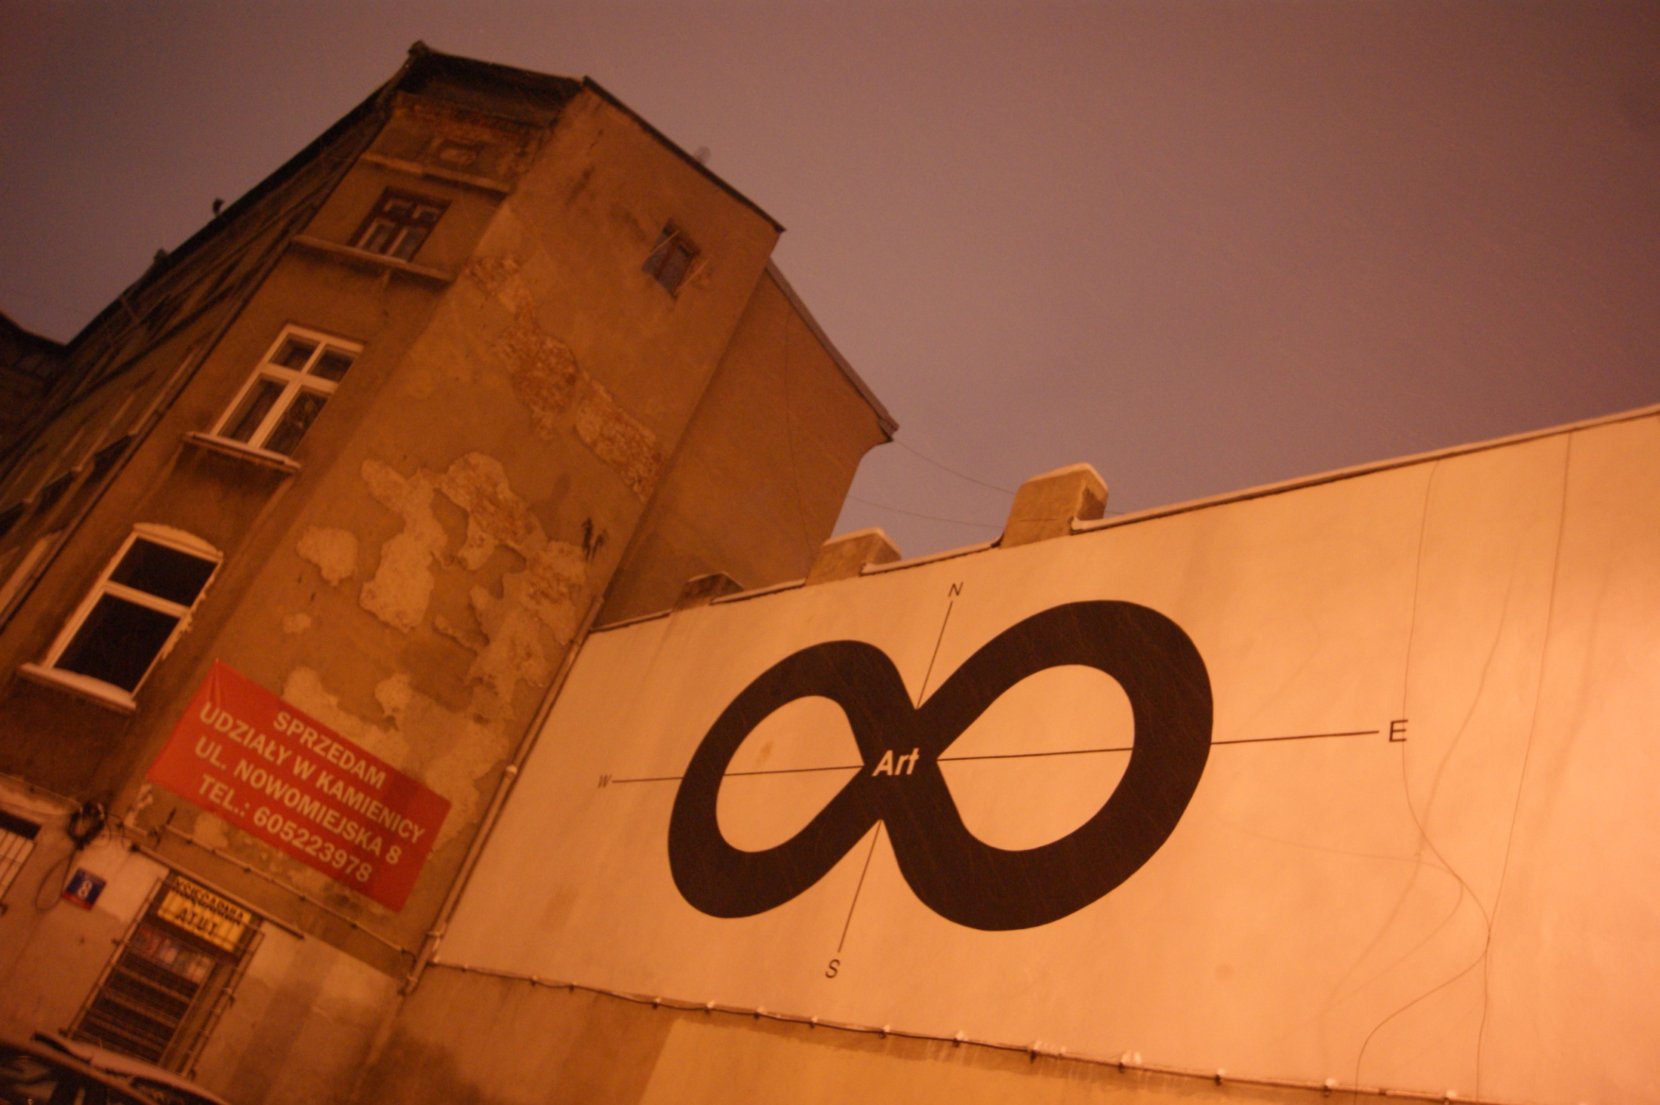

Slide 27
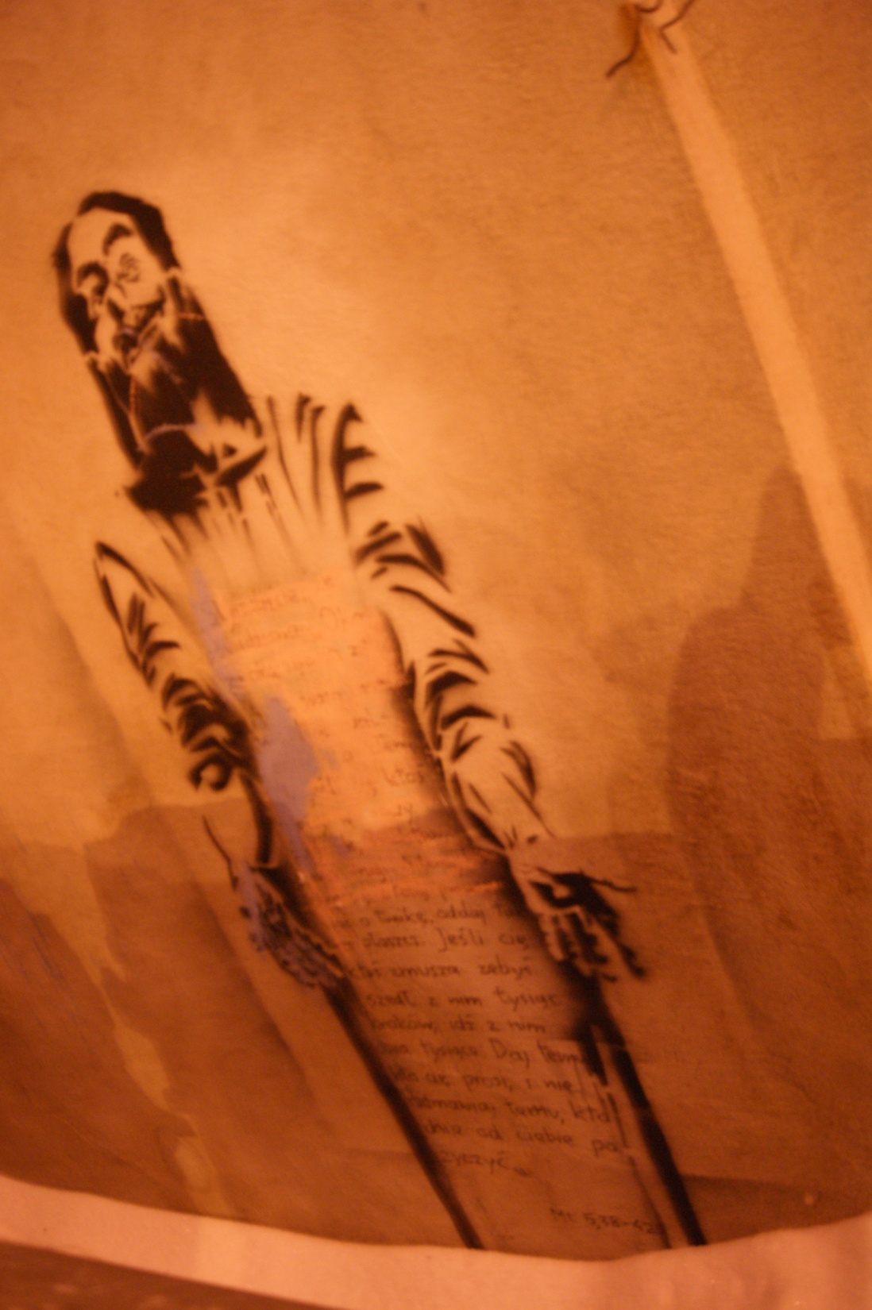

Slide 28
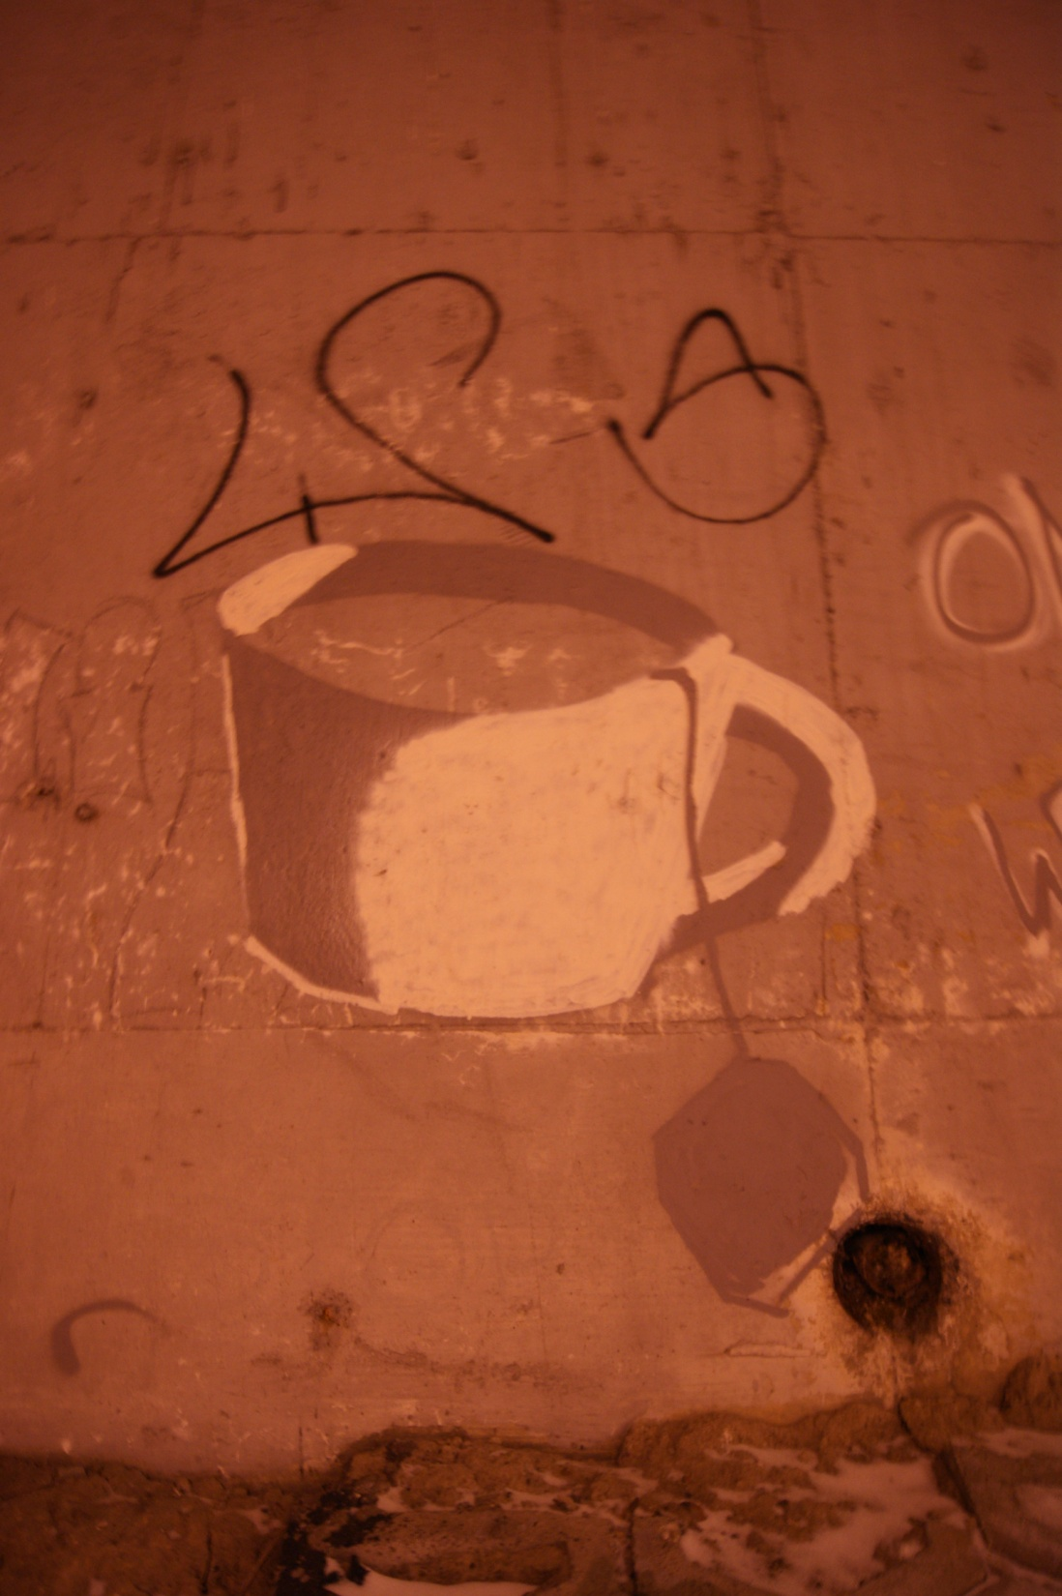

Slide 29
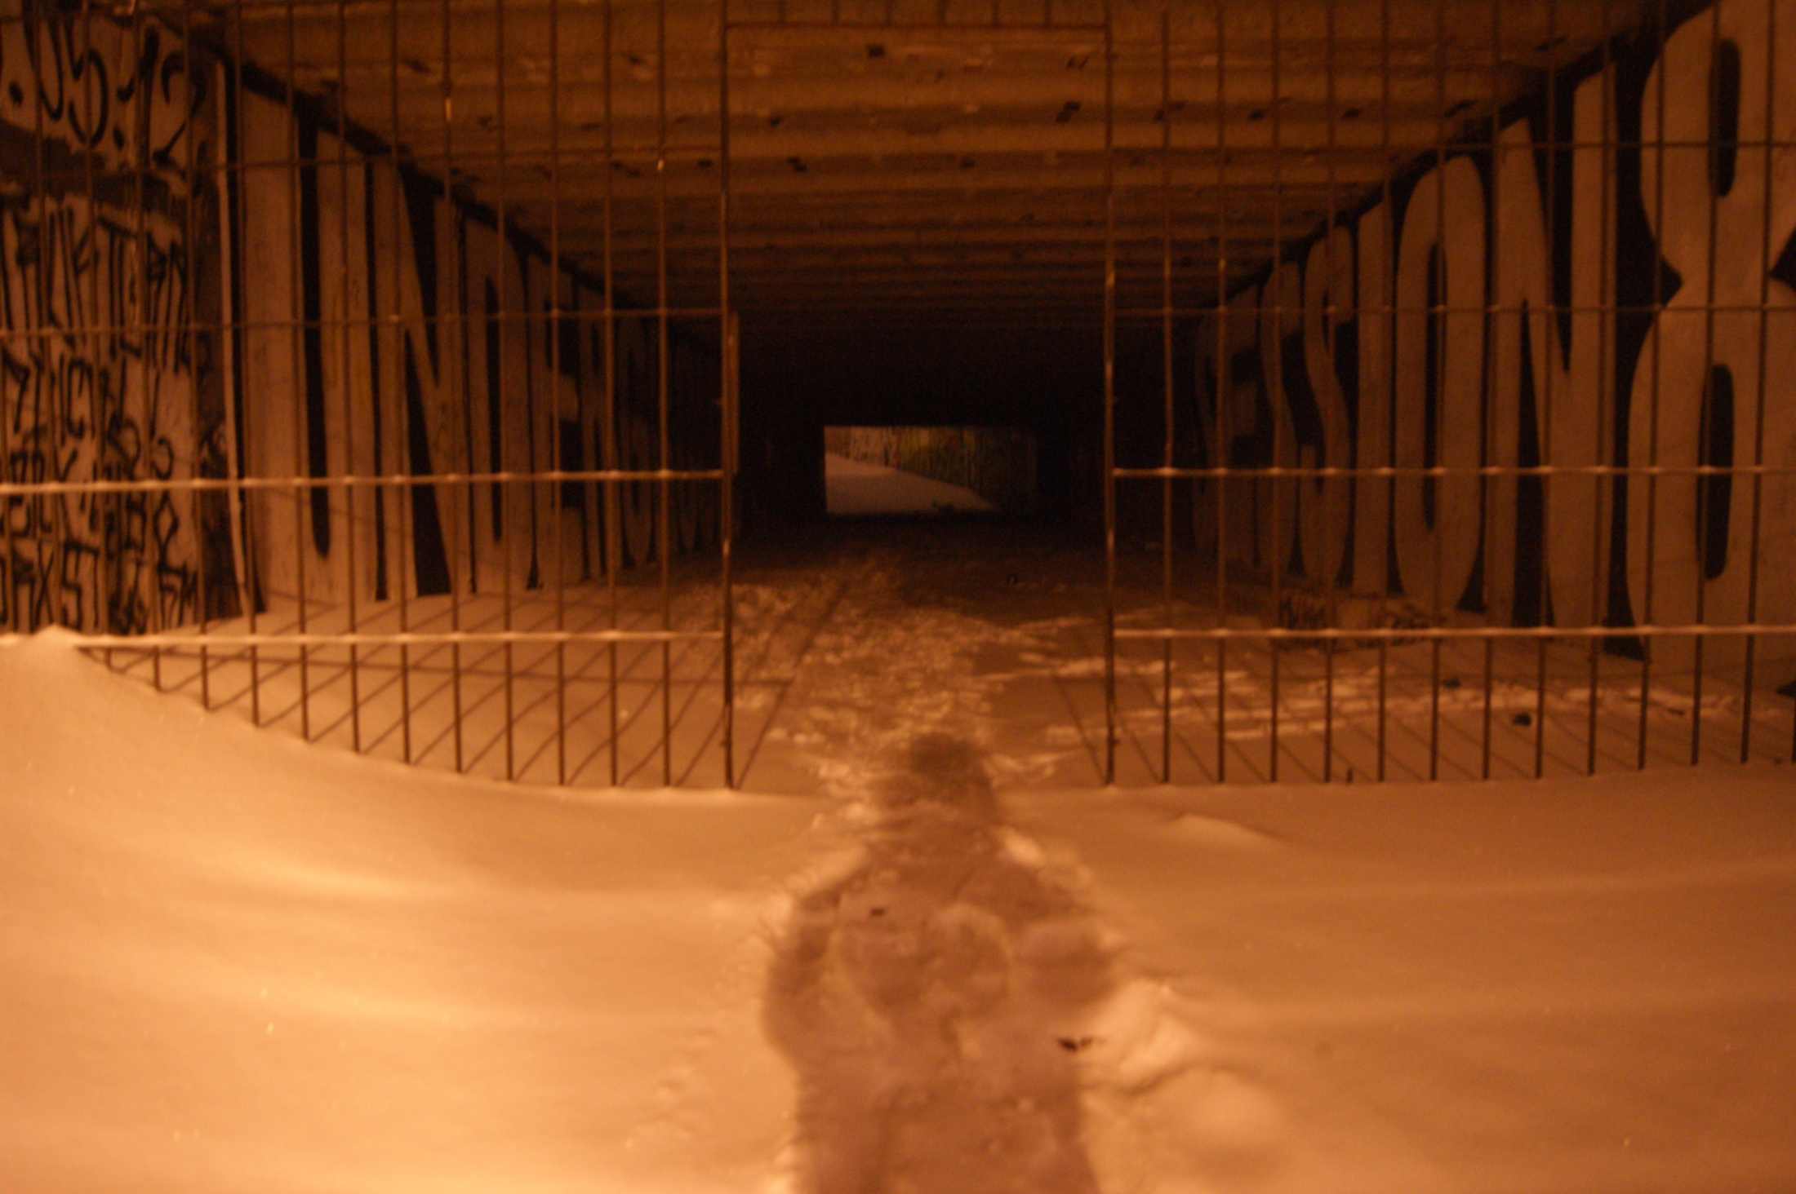

Slide 30
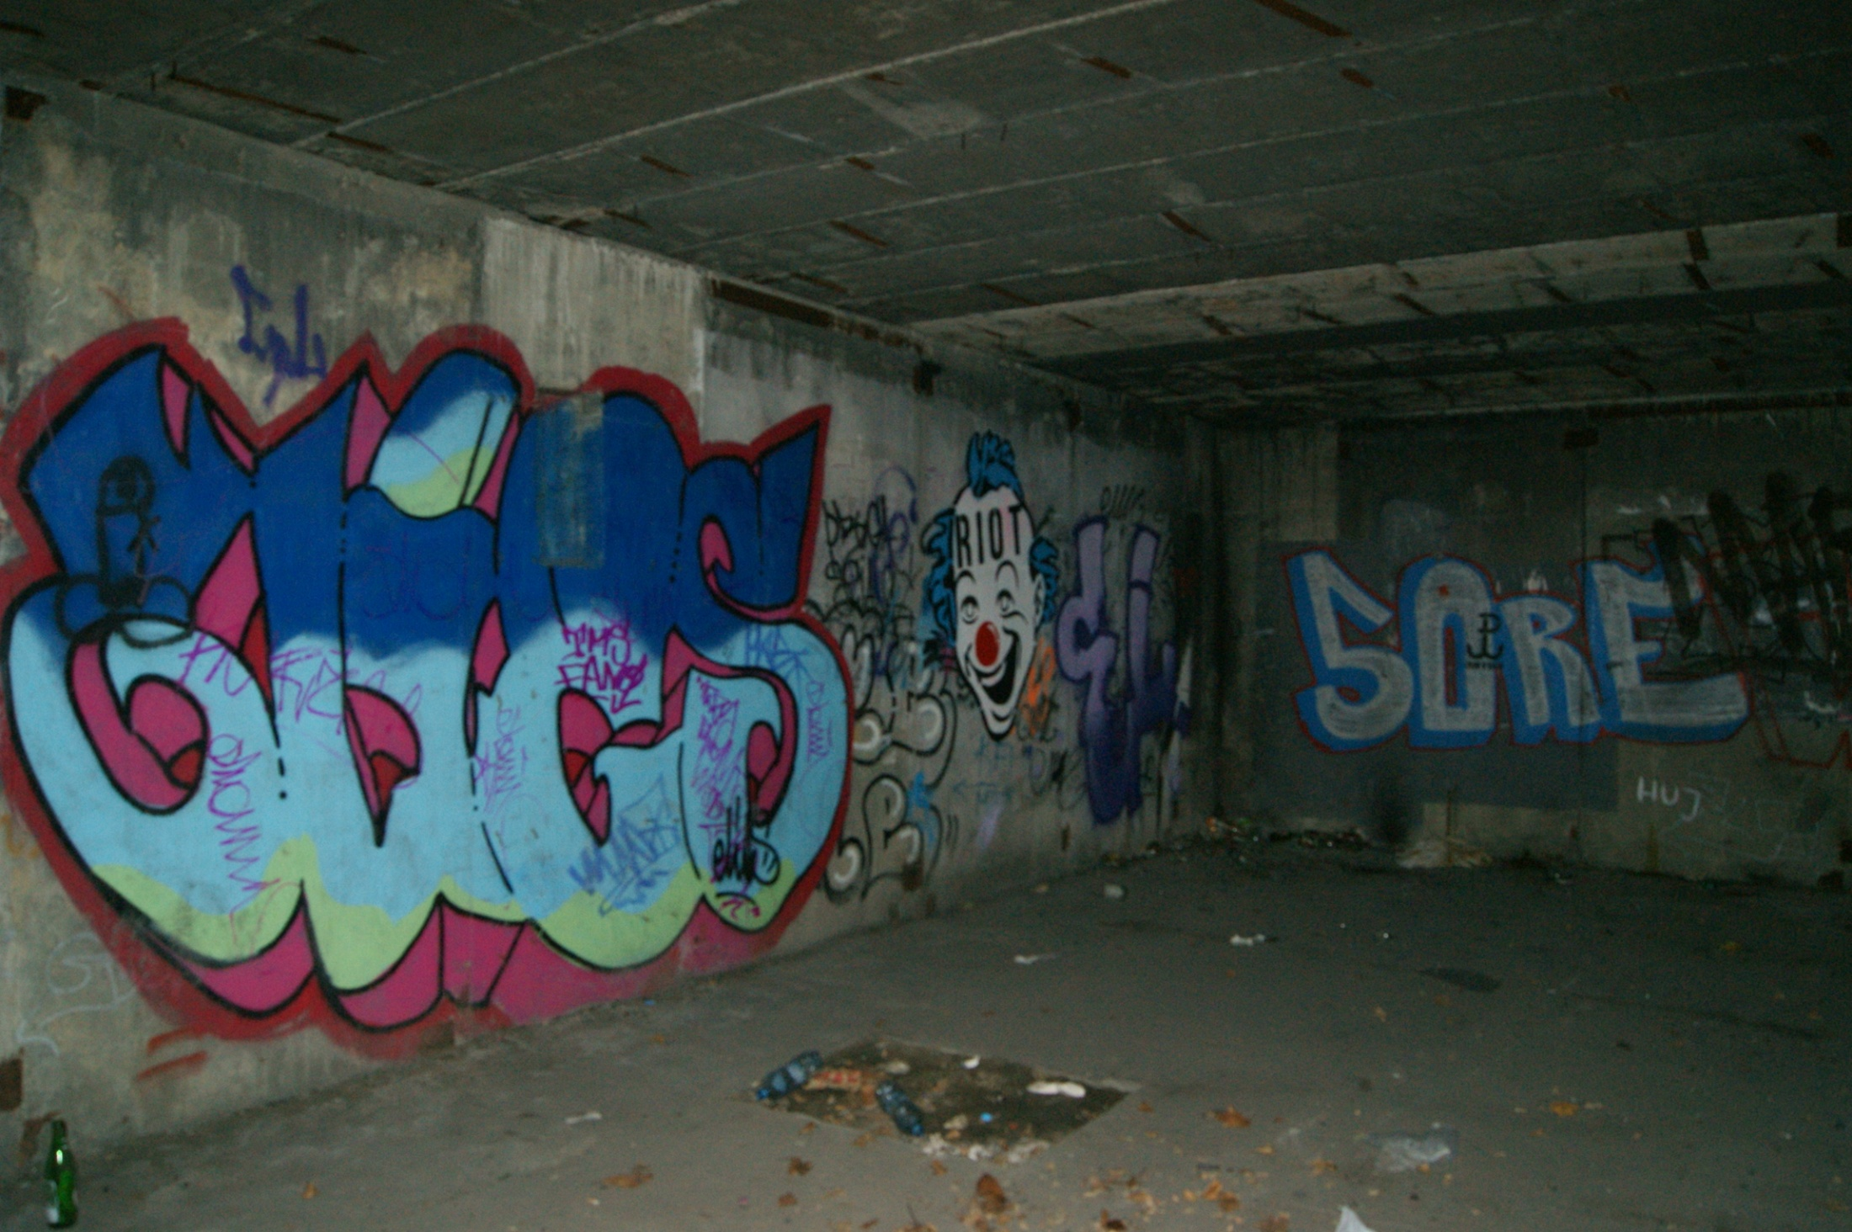

Slide 31
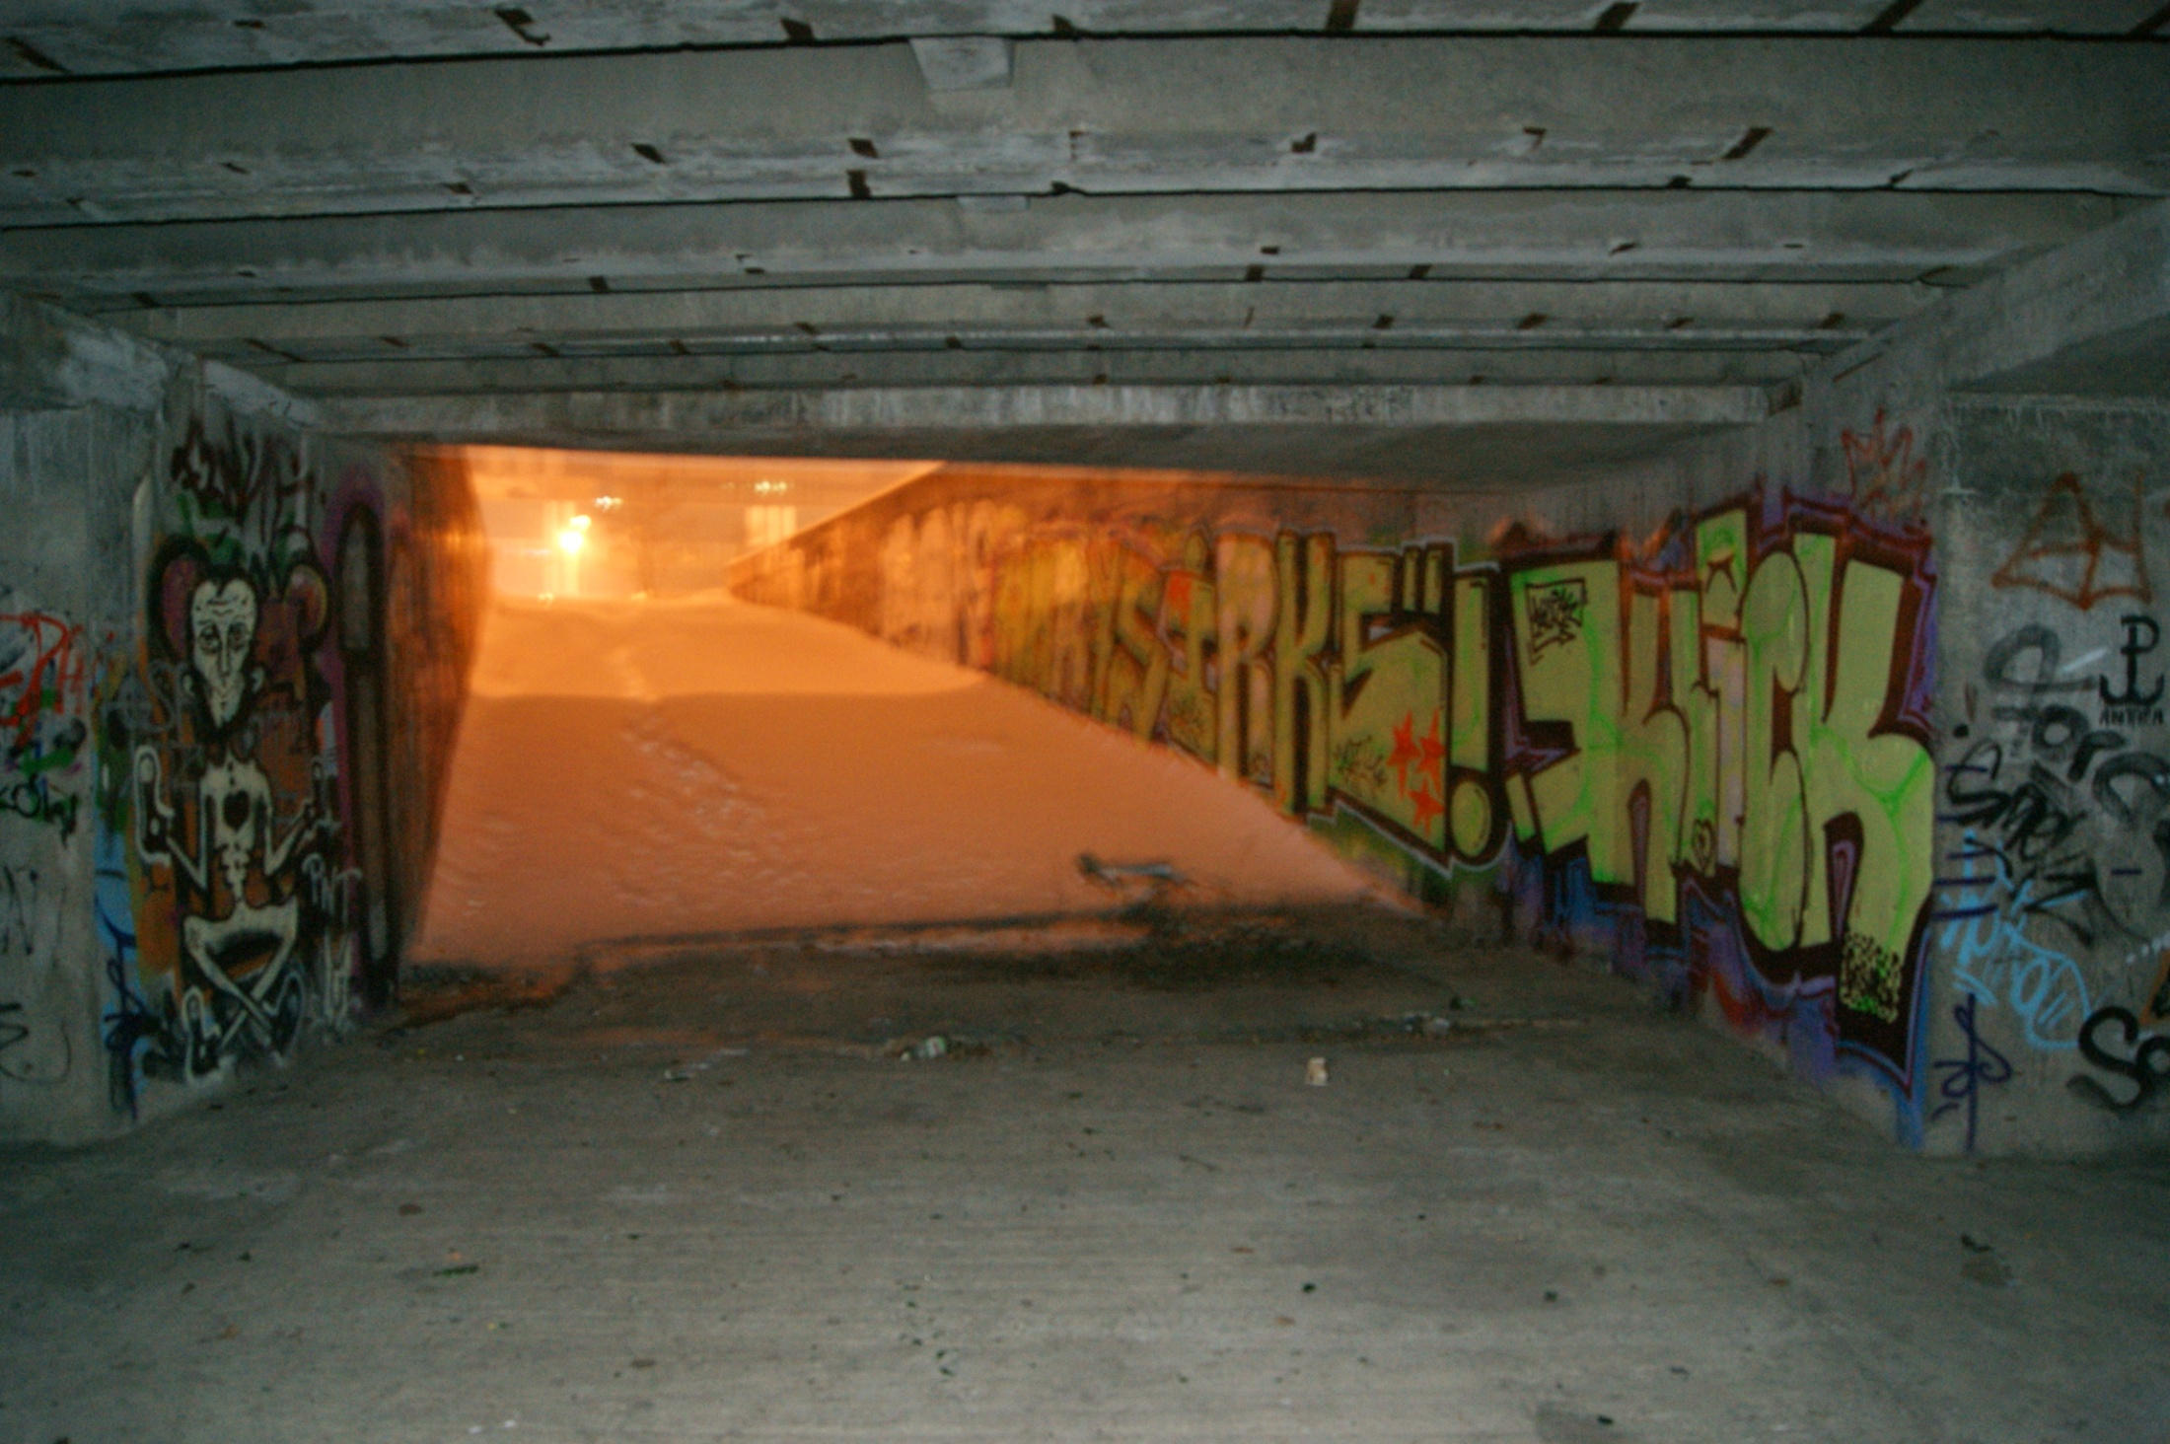

Slide 32
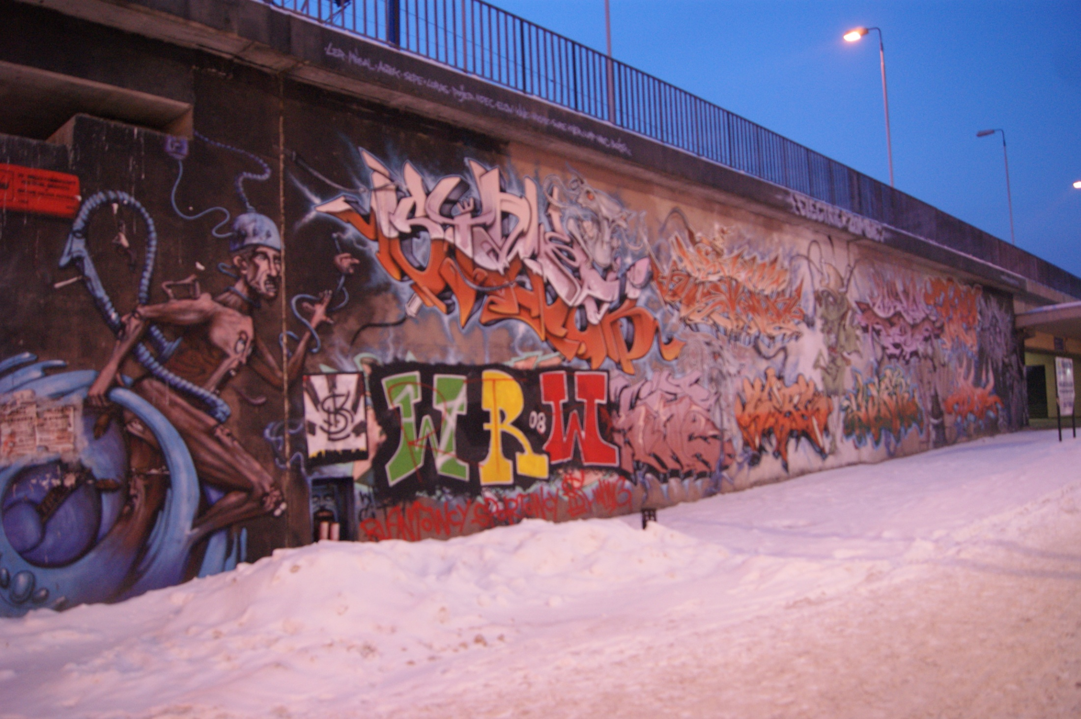

Slide 33
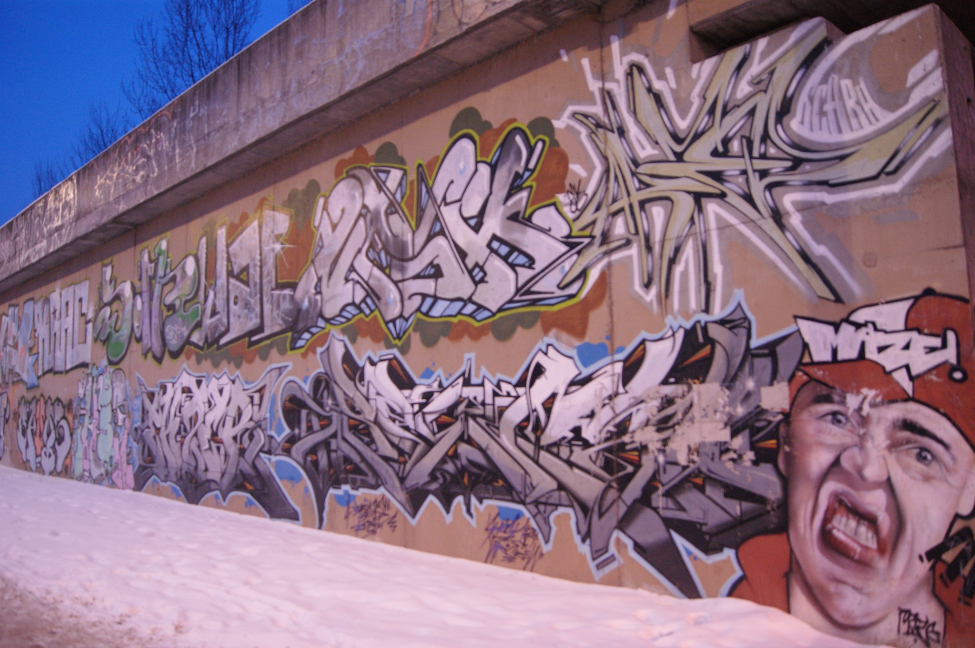

Slide 34
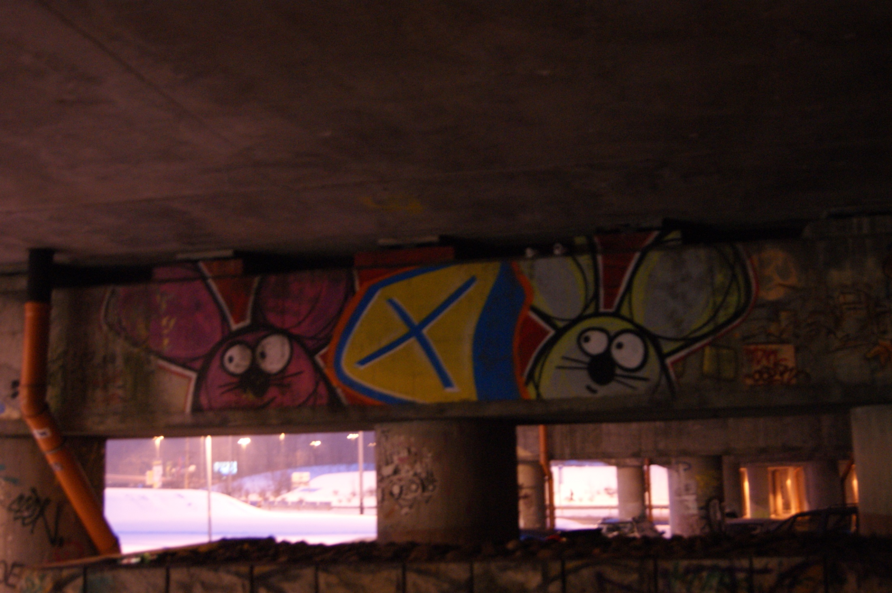

Slide 35
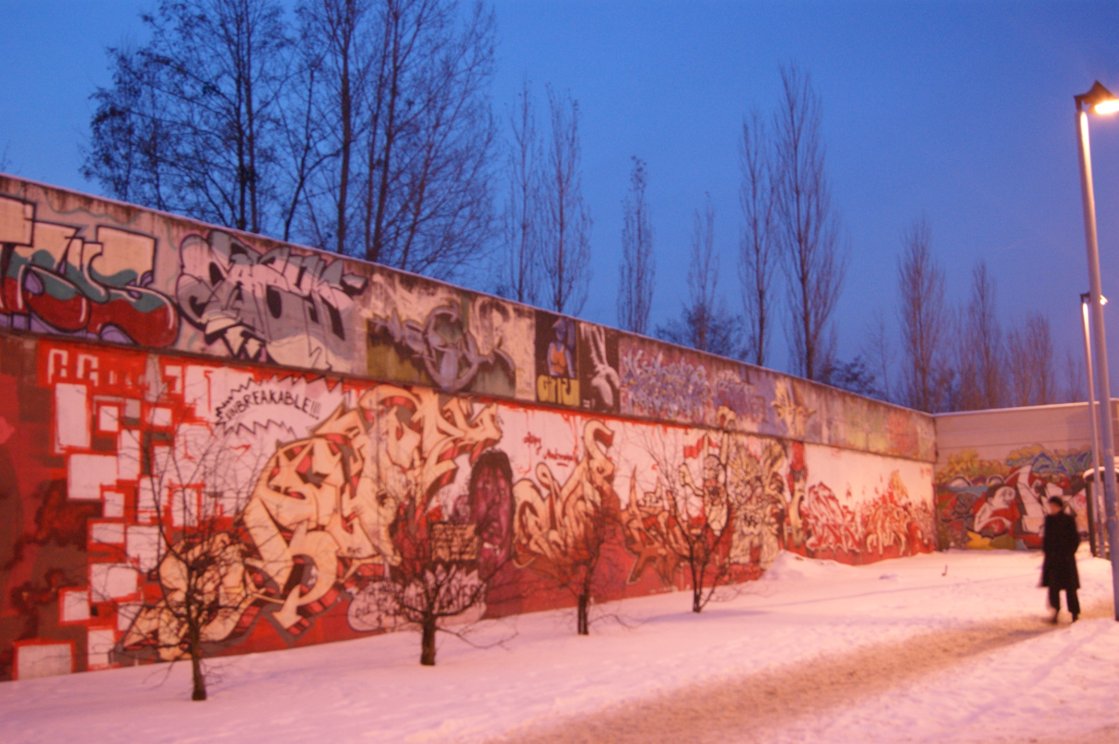

Slide 36
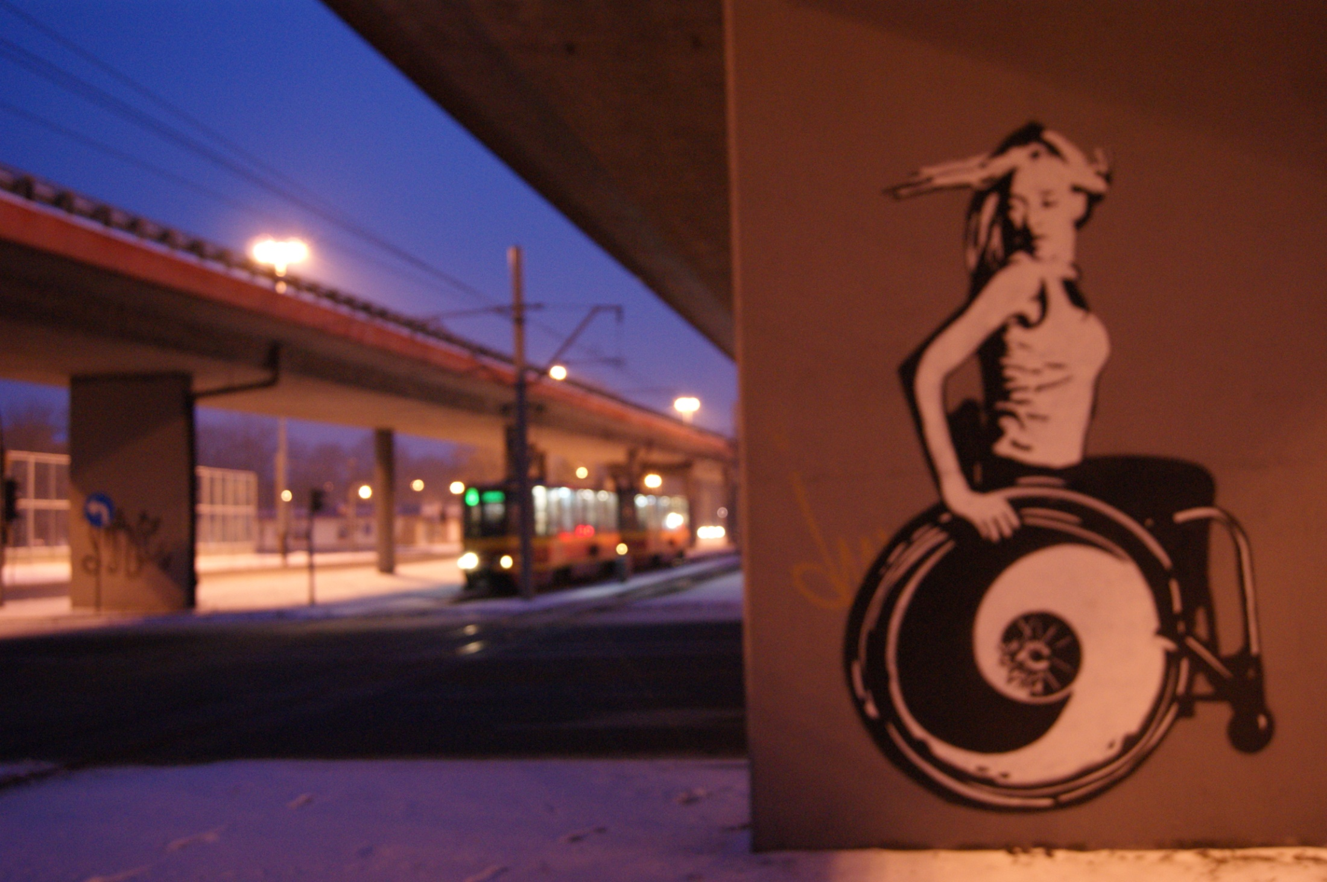

Slide 37
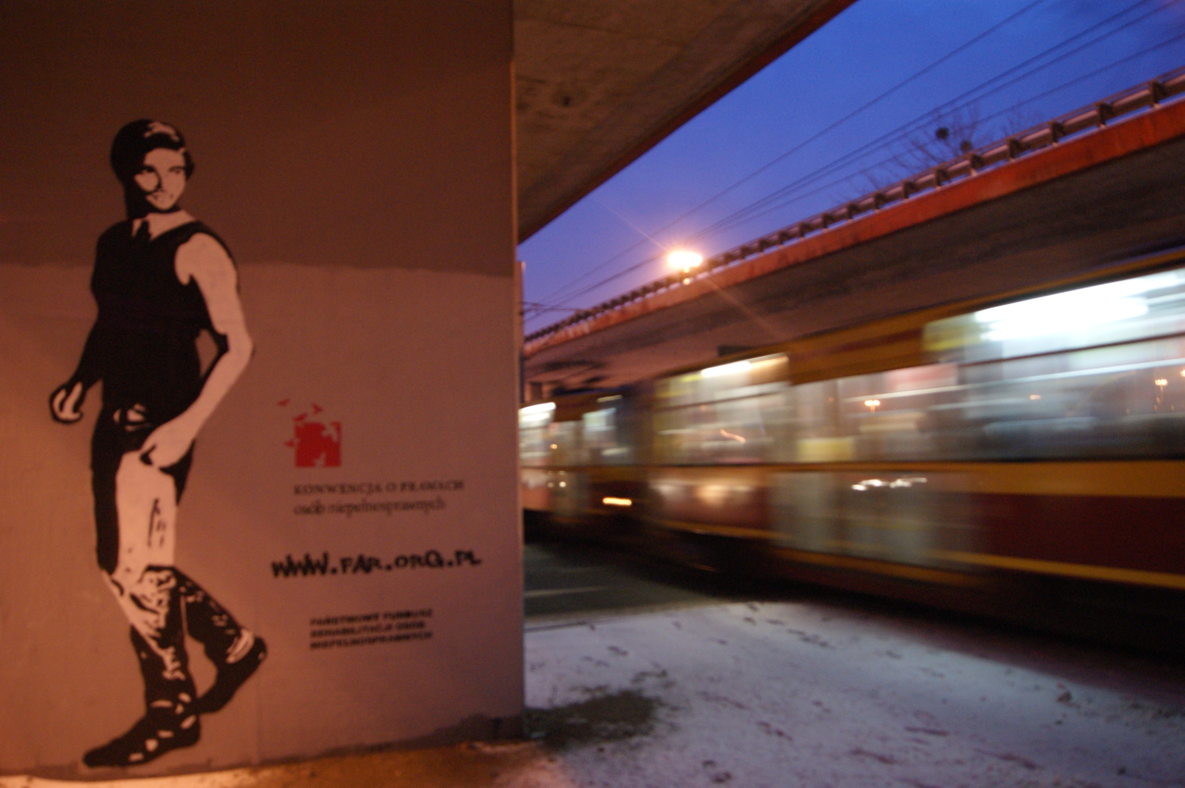

Slide 38
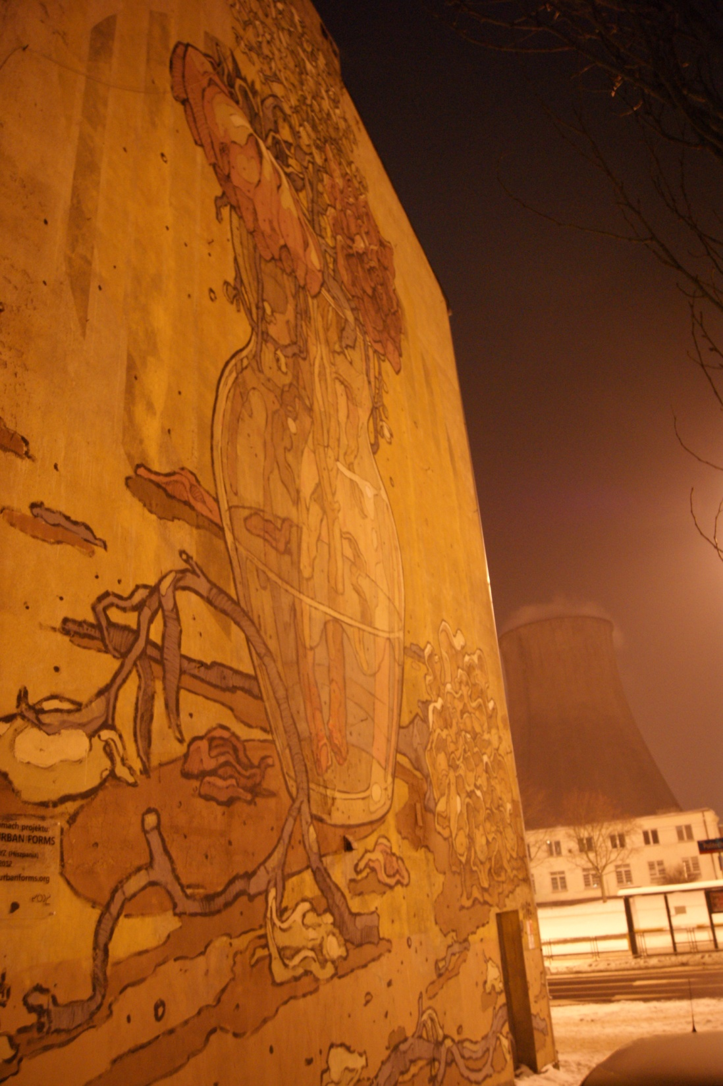
AUTOR: ARYZ
MIEJSCE:
POLITECHNIKI

Slide 39
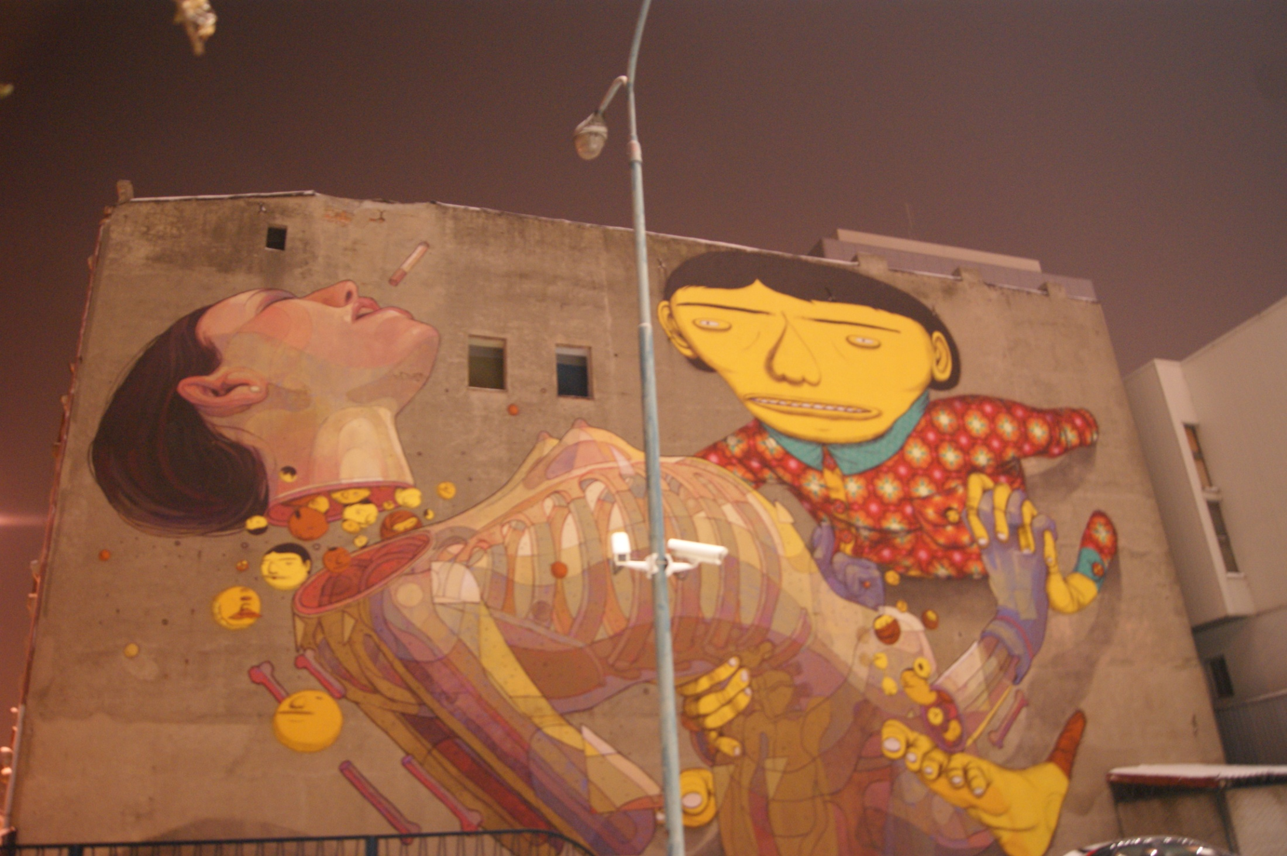
AUTOR:
OS GEMEOS/ARYZ
MIEJSCE:ROOSEVELTA

Slide 41
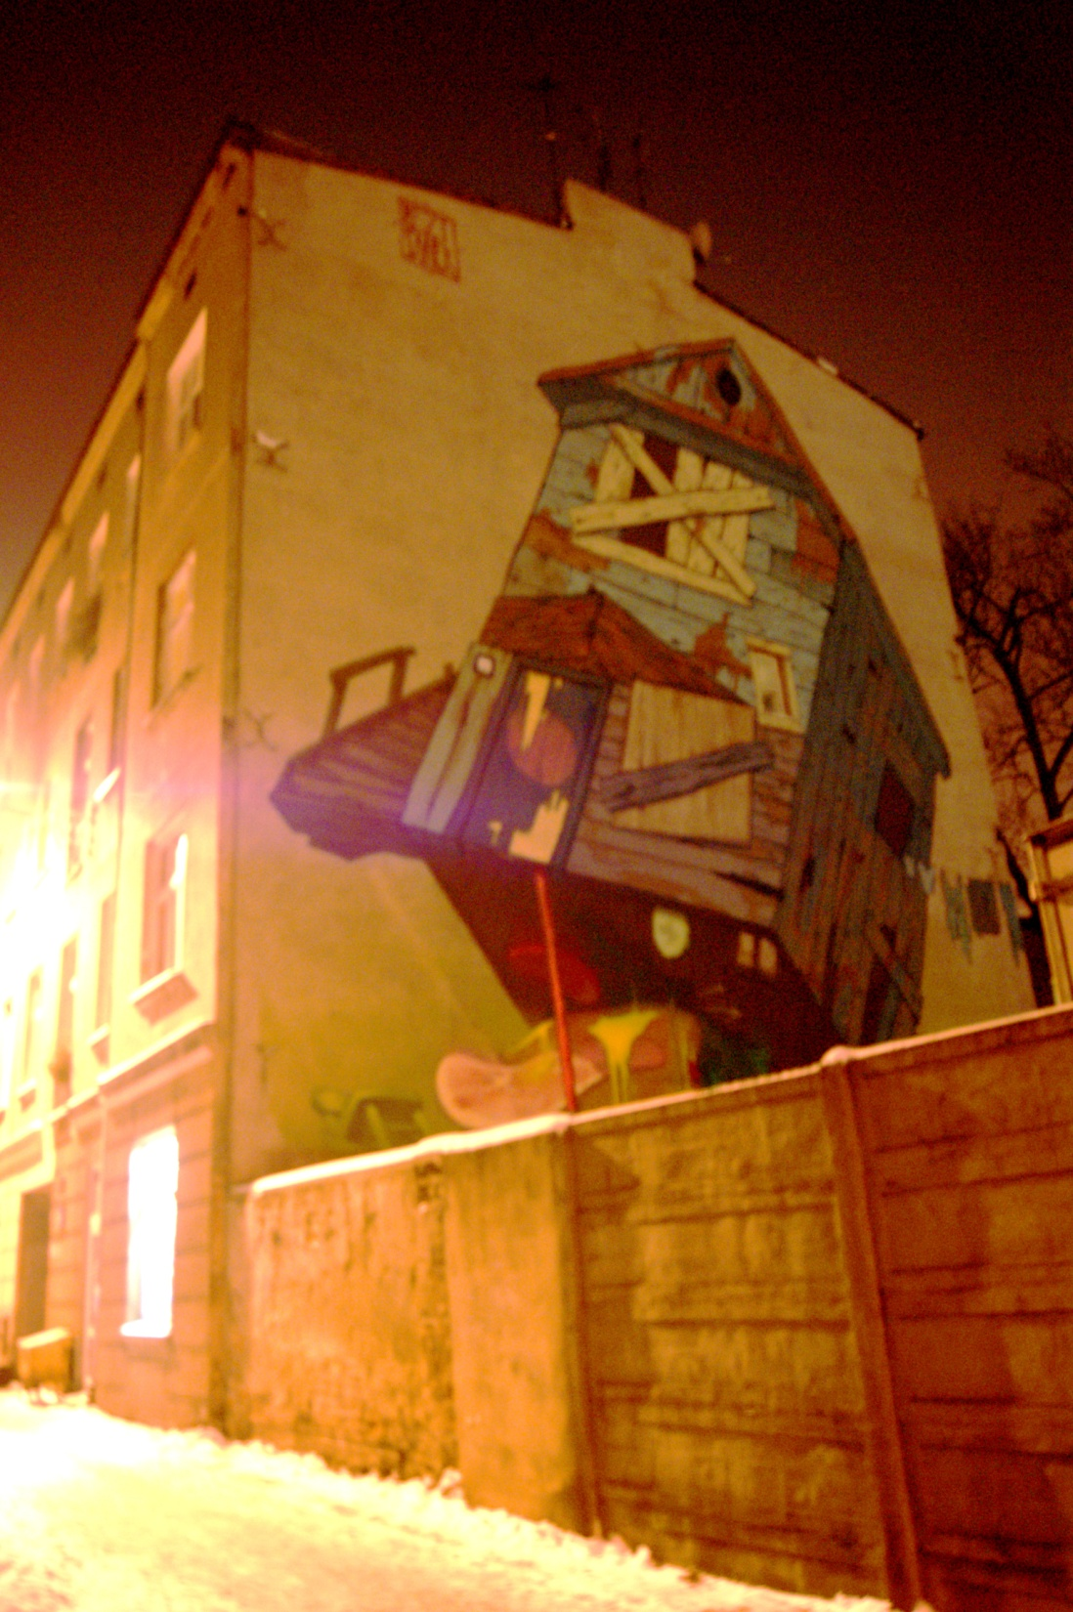
AUTOR:
ETAM CREW
MIEJSCE:
NAWROT

Slide 42
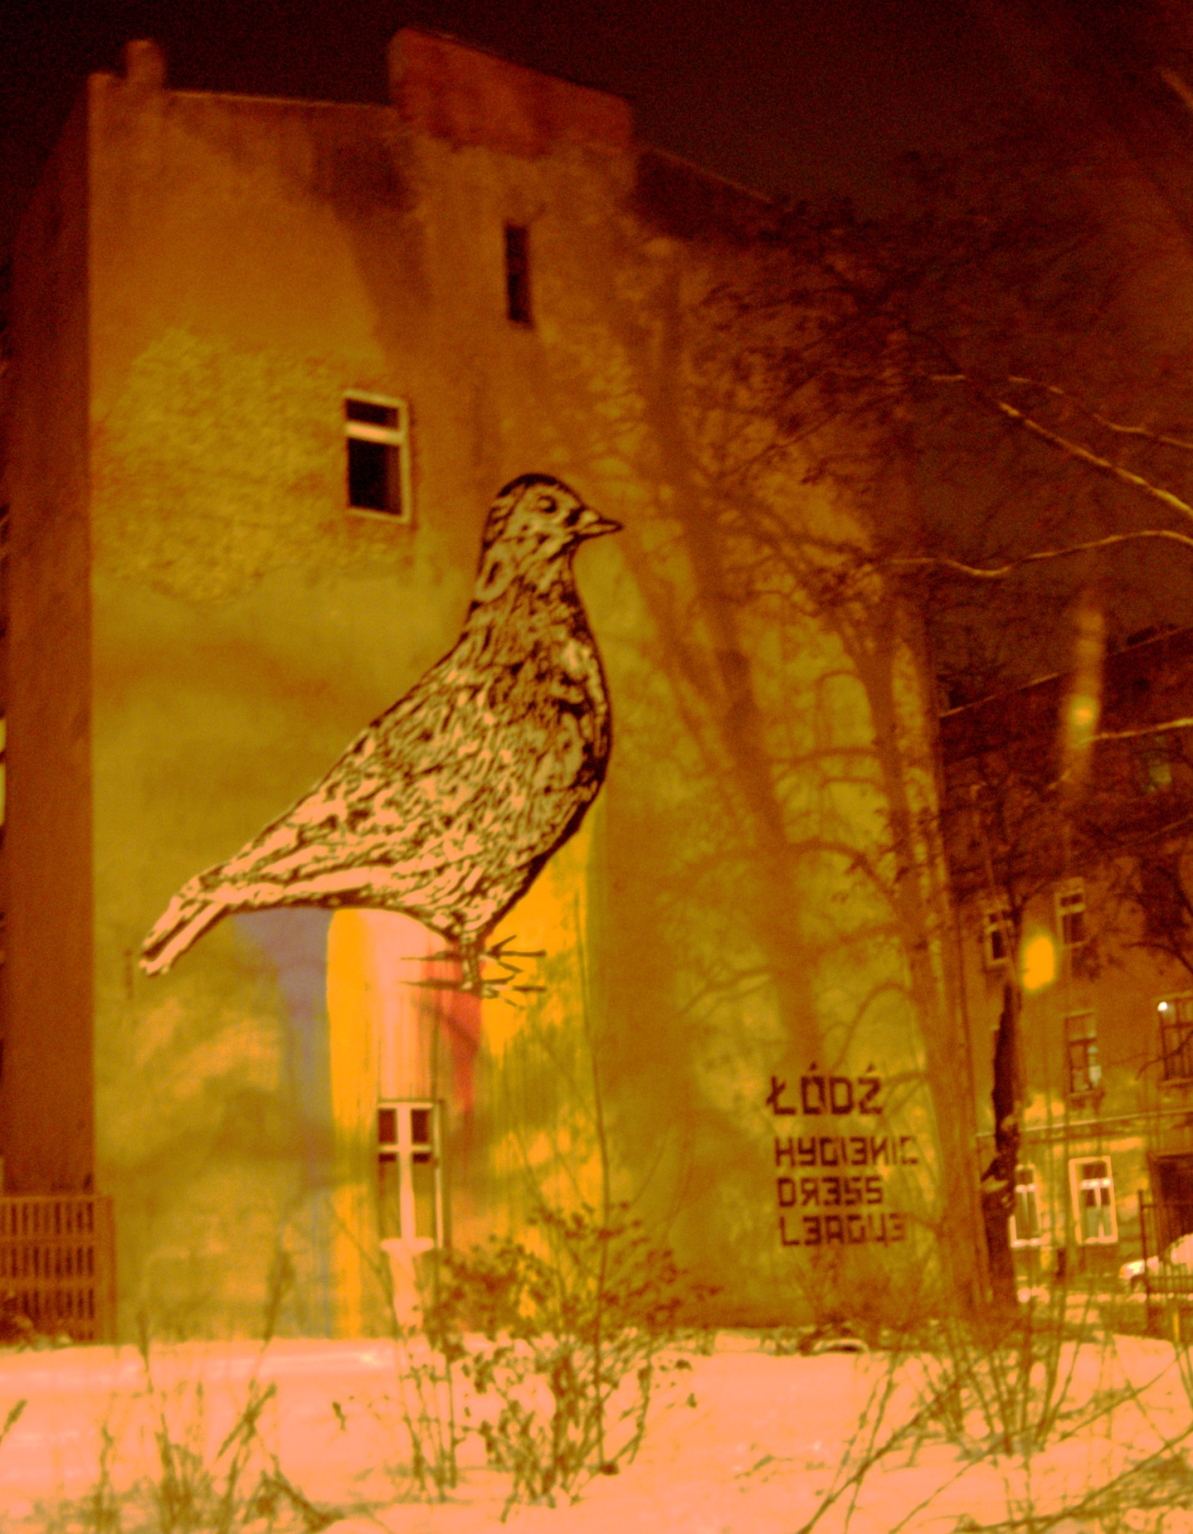

Slide 43
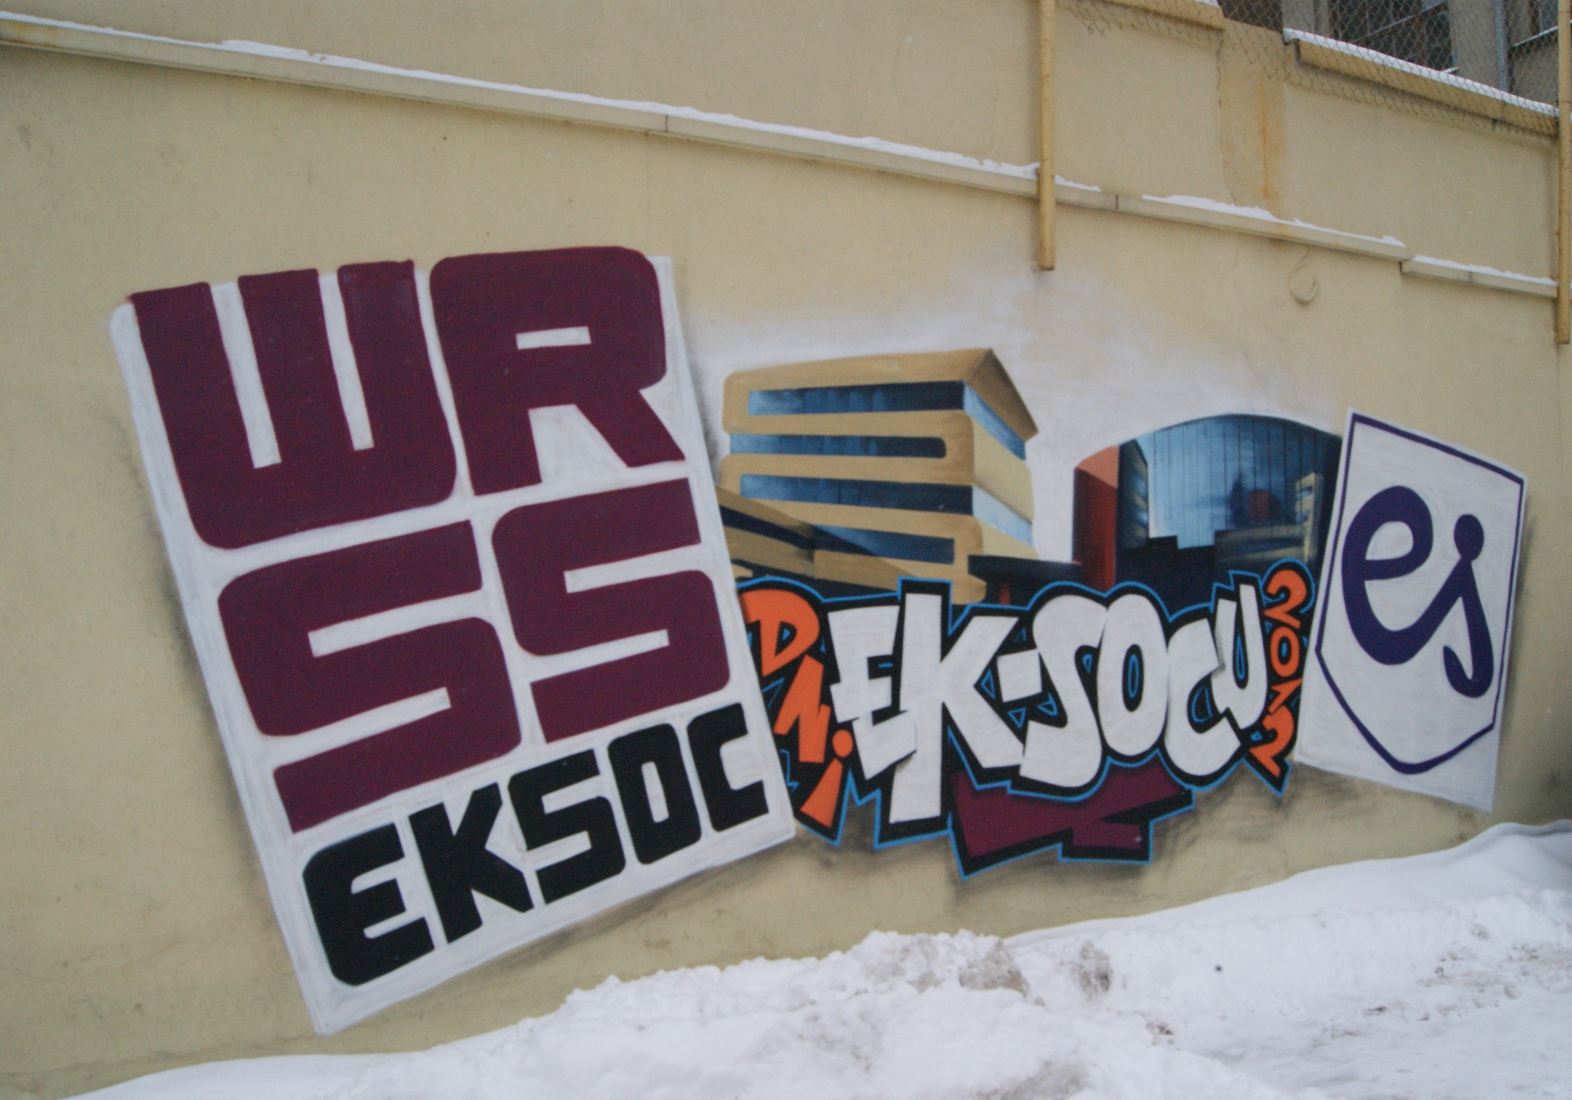

Slide 45
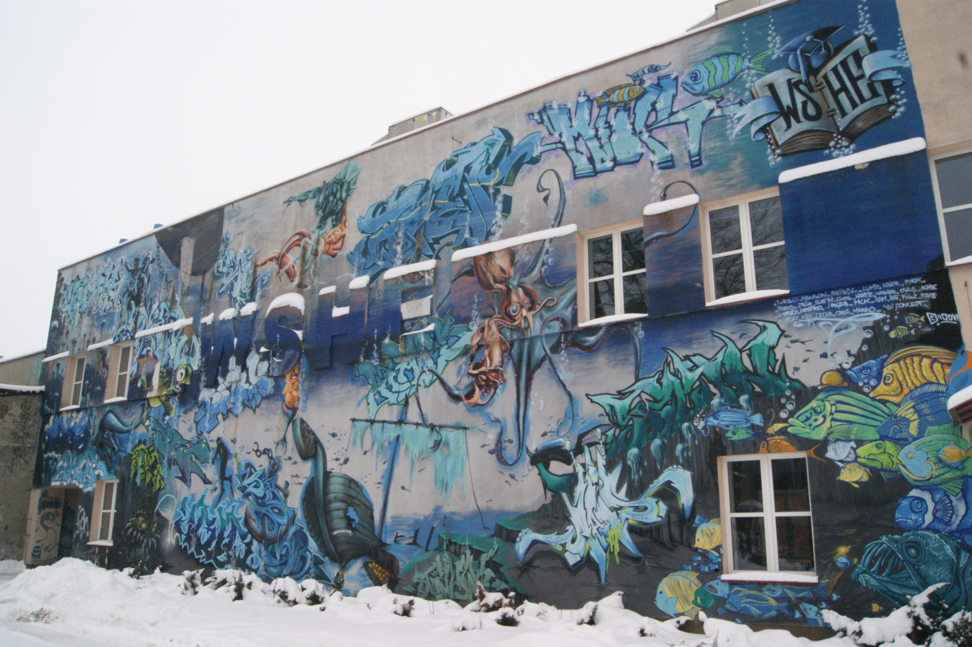

Slide 46
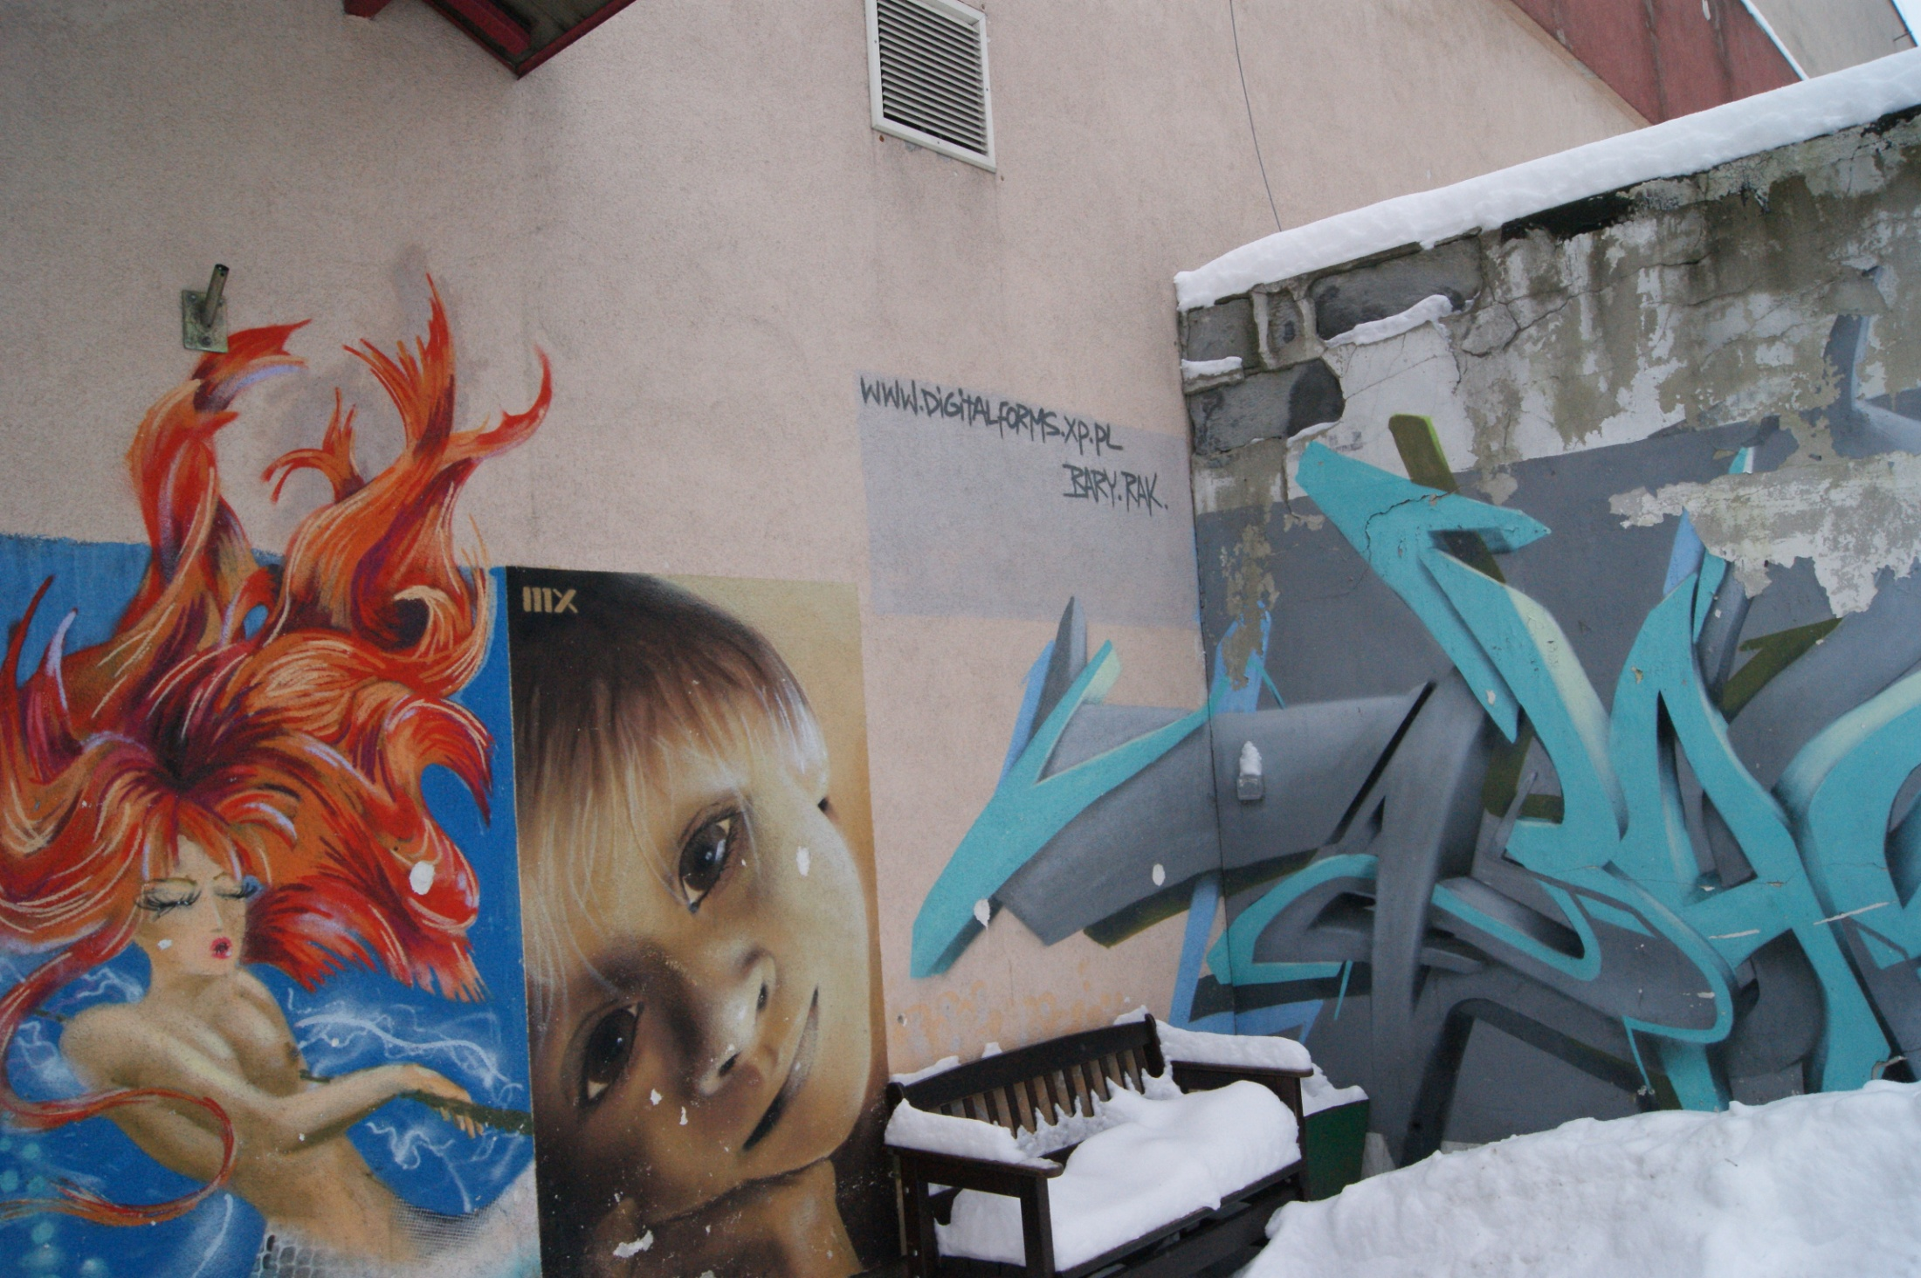

Slide 47
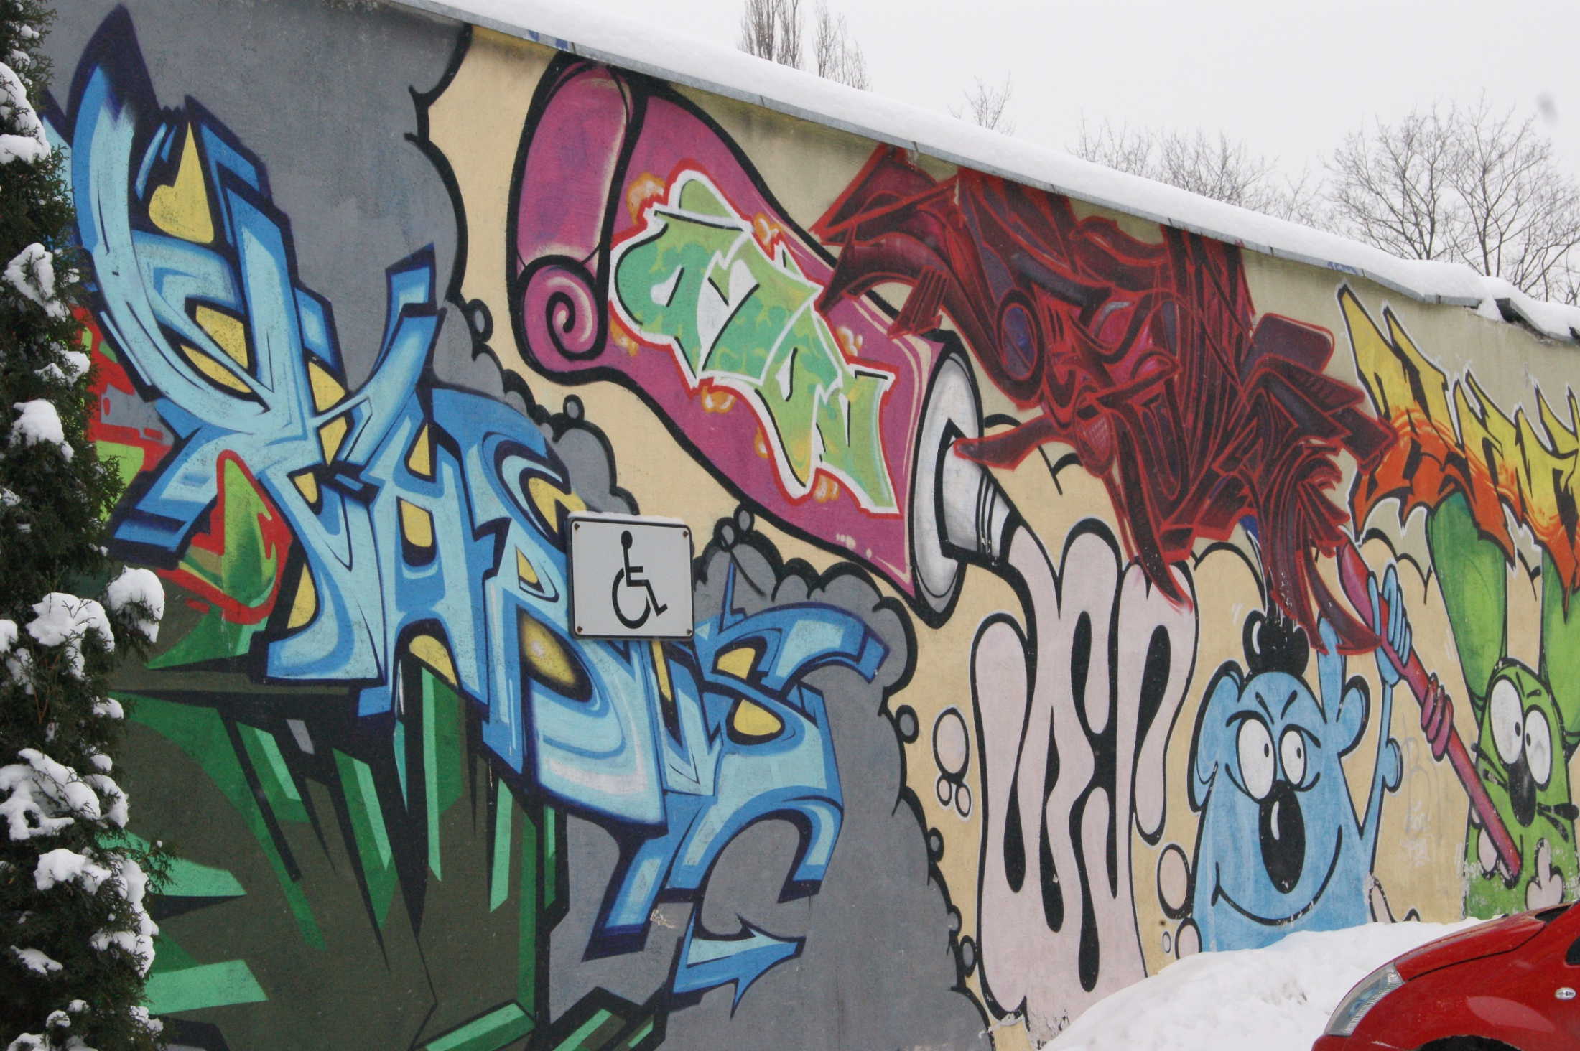

Slide 48
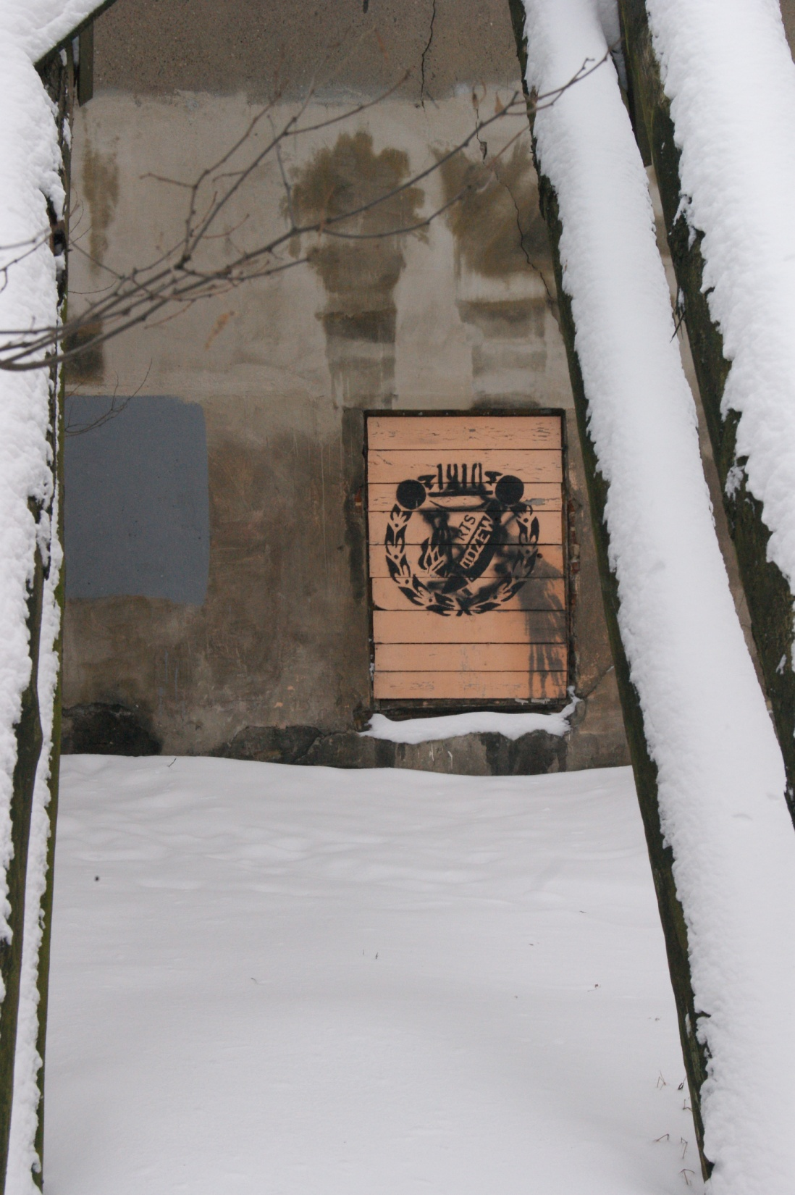

Slide 49
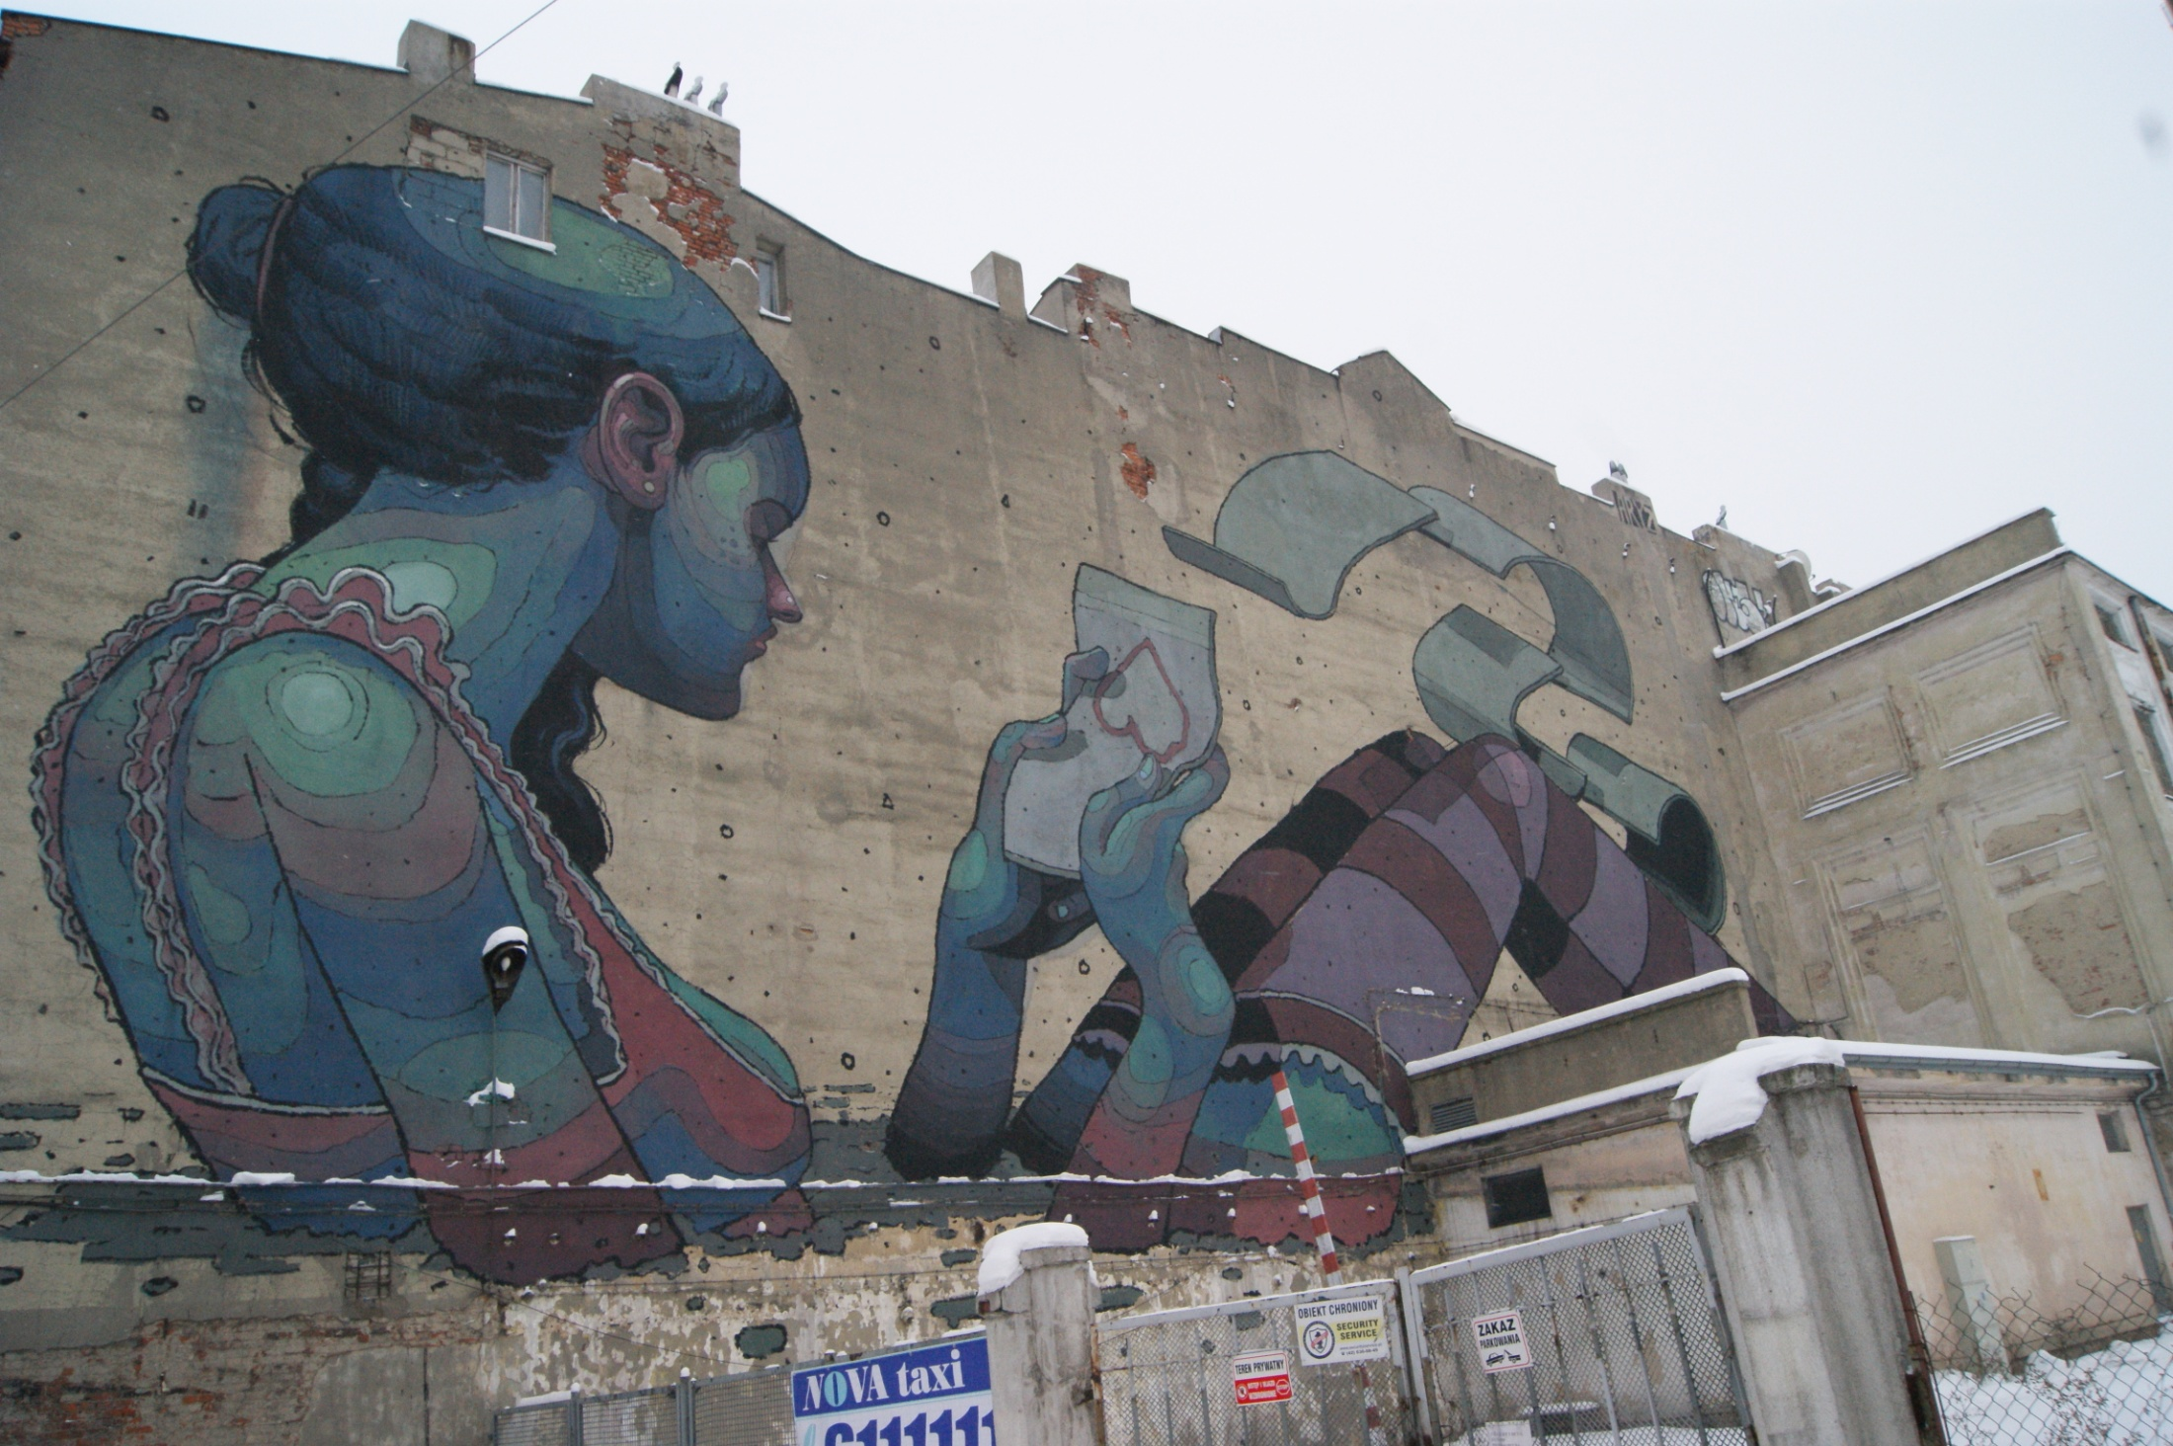
AUTOR: ARYZ
MIEJSCE:
POMORSKA

Slide 50
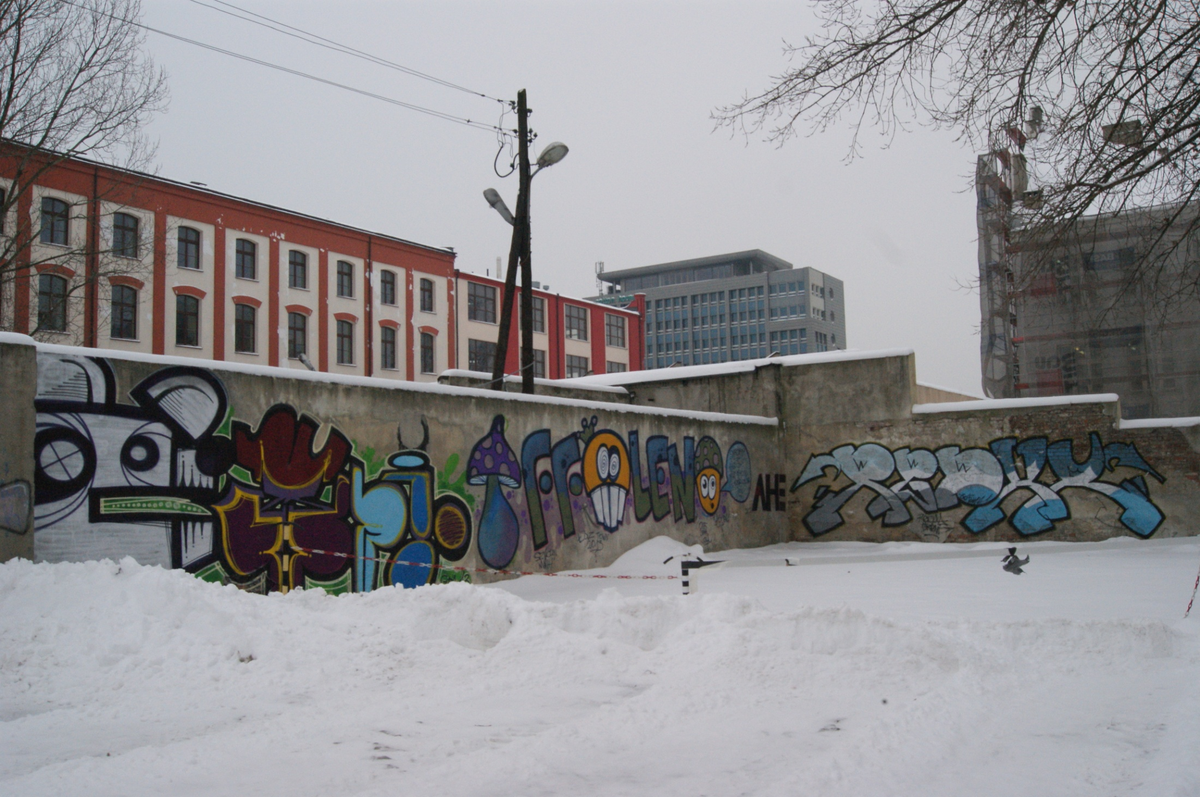
AUTOR:
STFORKY CREW
MIEJSCE:
REWOLUCJI 1905r.

Slide 51
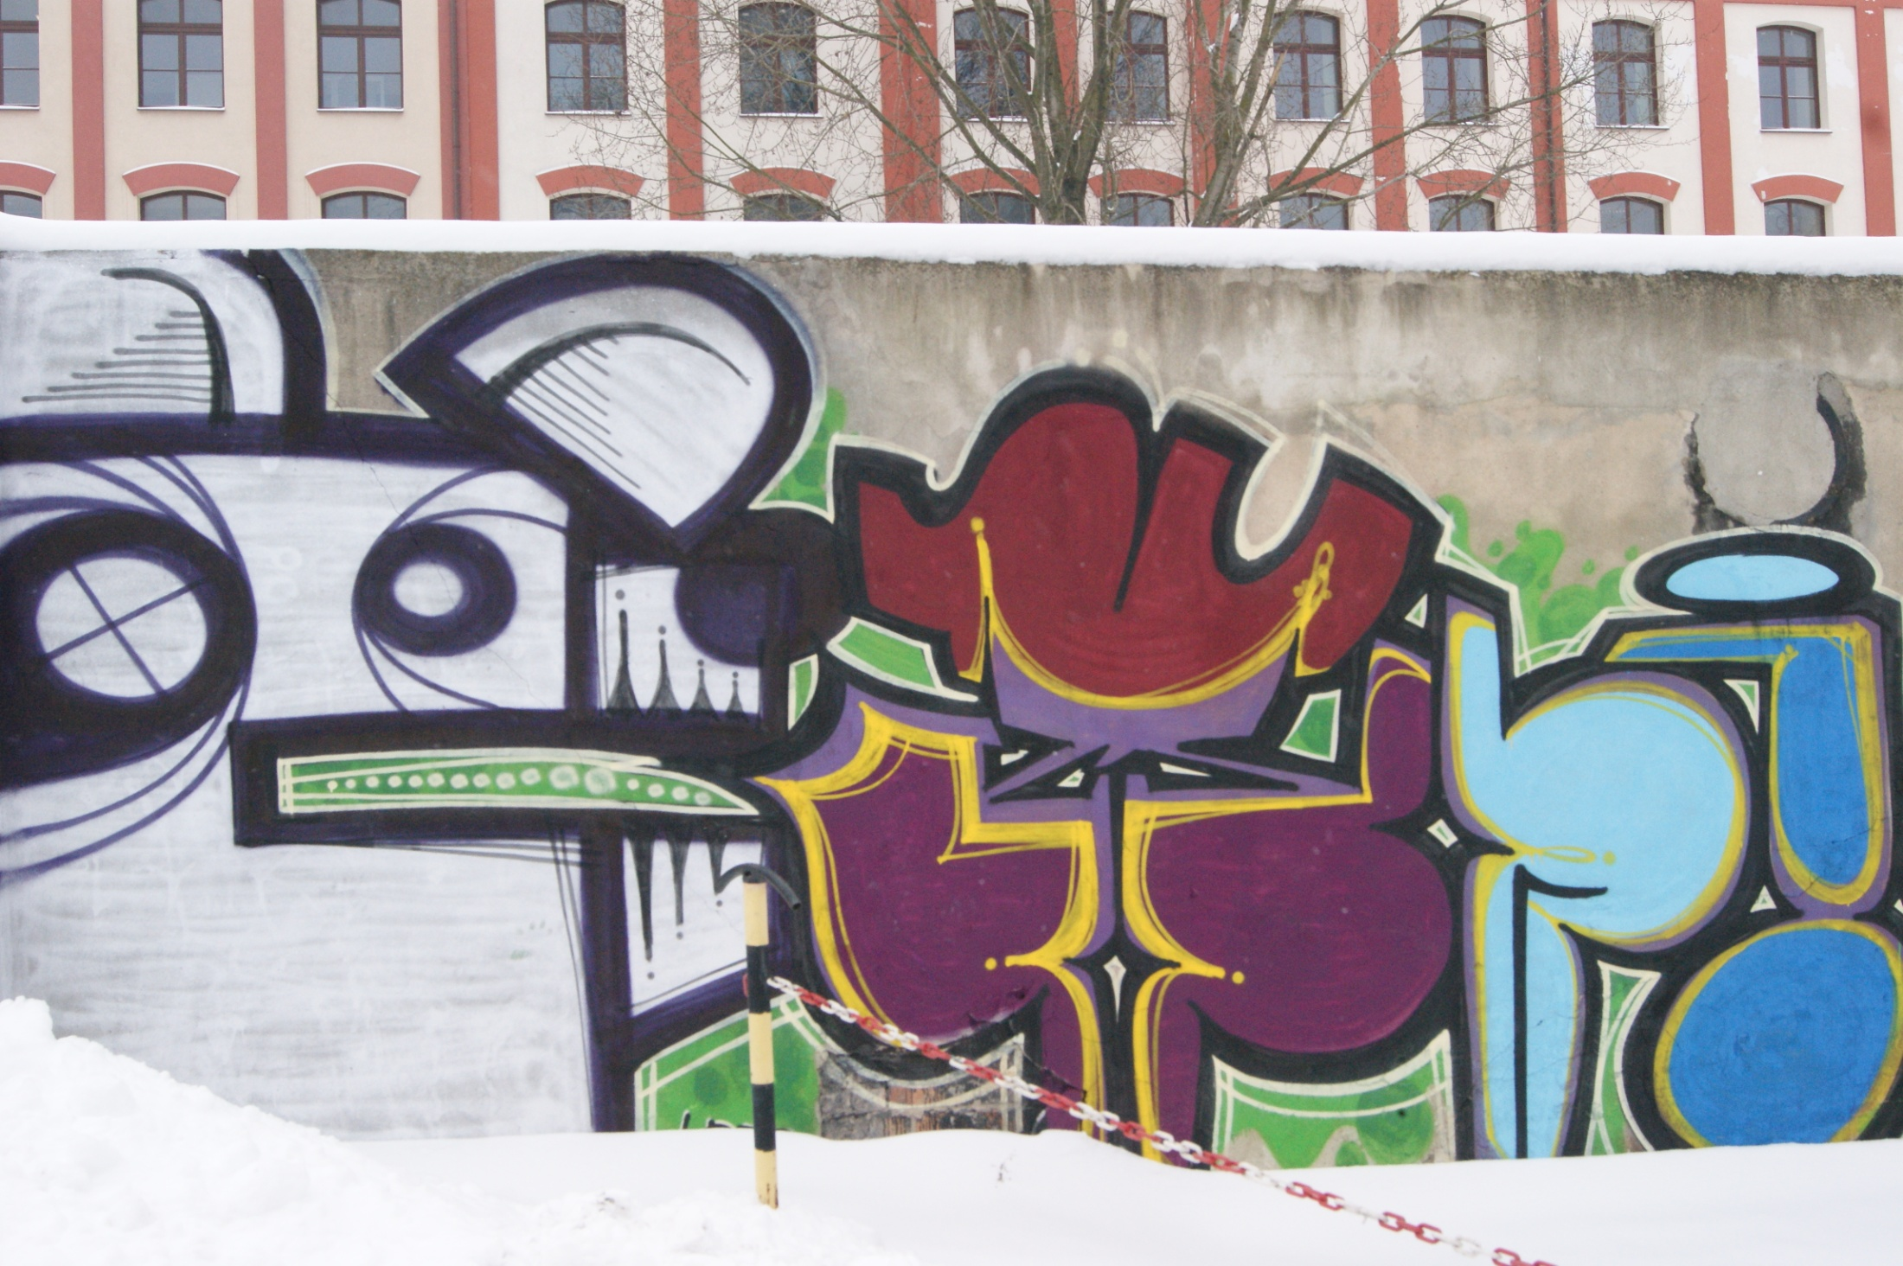

Slide 52
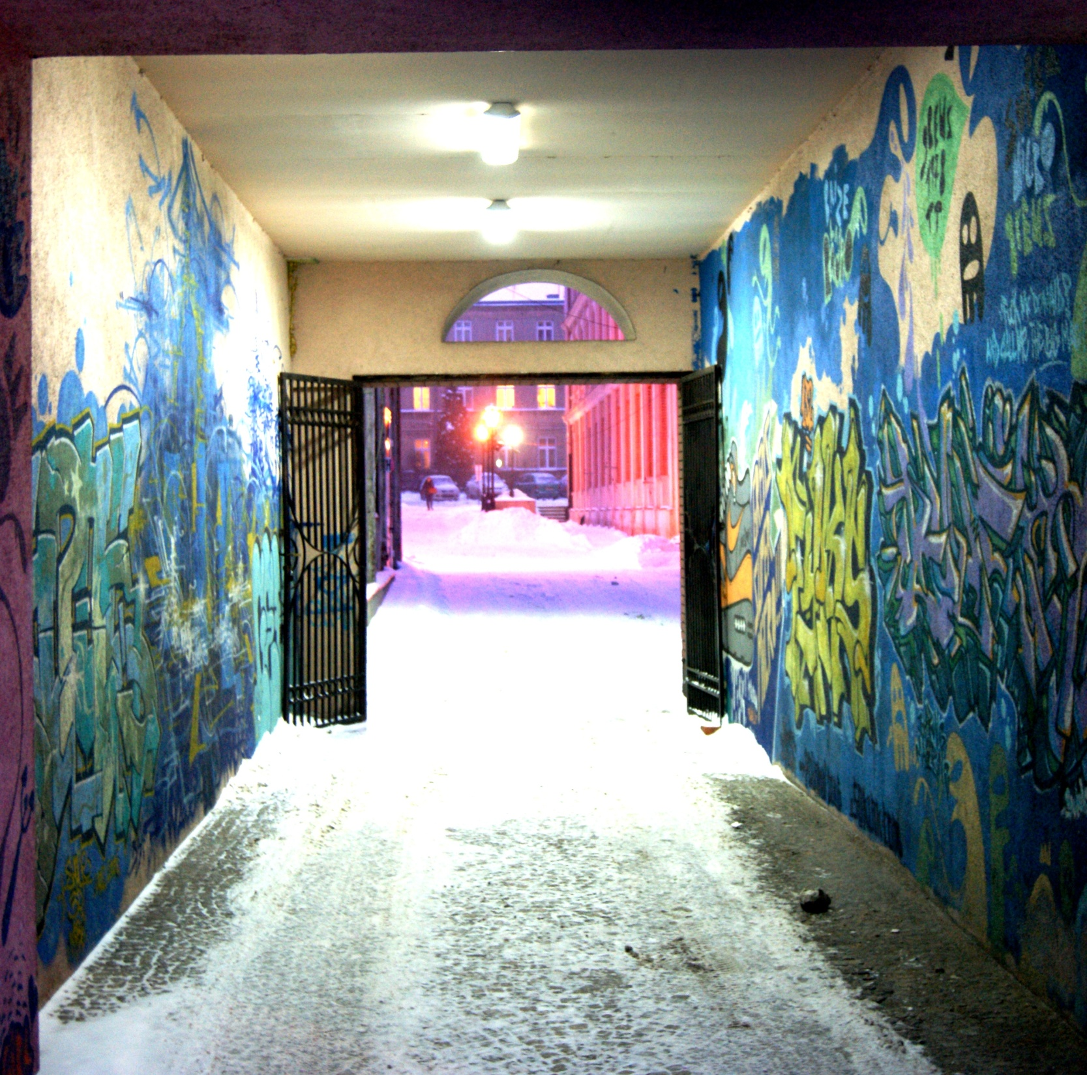

Slide 54
AUTOR: KENOR
MIEJSCE:
KILIŃSKIEGO

Slide 55
AUTOR:
SAINER/ETAM CREW
MIEJSCE:
UNIWERSYTECKA

Slide 56
AUTOR: GREGOR
MIEJSCE:
JARACZA

Slide 59
AUTOR:
JAN III SOBIESKI
MIEJSCE:ZGIERSKA

Slide 62
AUTOR:
PIOTR SAUL/
DAMIAN
IDZIKOWSKI
MIEJSCE:
PRZEMYSŁOWA

Slide 63
AUTOR:
PIOTR SAUL/
DAMIAN
IDZIKOWSKI
MIEJSCE:
ŁAGIEWNICKA

Slide 64
AUTOR:
PIOTR SAUL/
DAMIAN
IDZIKOWSKI
MIEJSCE:
PRZEMYSŁOWA

Slide 65
AUTOR:
PIOTR SAUL/
DAMIAN
IDZIKOWSKI
MIEJSCE:
ŁAGIEWNICKA

Slide 66
AUTOR: SHIDA
MIEJSCE:
WOJSKA POLSKIEGO

Slide 67
AUTOR: OTECKI
MIEJSCE:
RYBNA

Slide 70
DZIĘKUJĘ ZA UWAGĘ

